Slide 1
SEMIOTICA GENERALE (6 cfu)
a.a. 2018-2019
Lezioni 5-6-7
La glossematica di Louis Hjelmslev
Prof. Franciscu Sedda
Università di Cagliari
Notes:
1

Slide 2
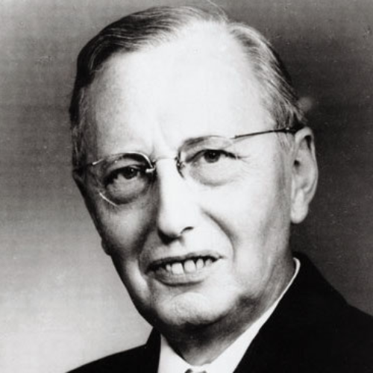
Louis T. Hjelmslev (Danimarca 1899-1965)
Notes:
2

Slide 3
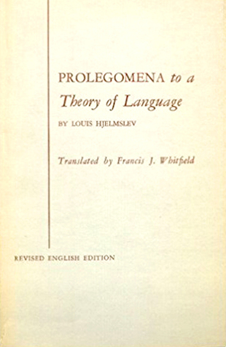
Prolegomena (ed. or. 1943, trad. ingl. 1961)
Notes:
3

Slide 4
Louis T. Hjelmslev (Danimarca 1899-1965)
Rilettura dell’opera di Saussure come luogo di una “rottura epistemologica”
1.
Lingua come totalità autosufficiente, come struttura: “entità autonoma di dipendenze interne”.
Notes:
4

Slide 5
Louis T. Hjelmslev (Danimarca 1899-1965)
2.
Dal problema epistemologico (realtà dell’oggetto) al problema del metodo (modo di analisi dell’oggetto)
3.
Tesi: “Un processo ha un sistema sottostante, una fluttuazione ha una costanza sottostante”
Notes:
5

Slide 6
Louis T. Hjelmslev (Danimarca 1899-1965)
4.
Principio empirico: la teoria deve essere coerente, esauriente, semplice.
5.
Dall’analisi induttiva all’analisi deduttiva: partire dai testi e analizzarne i componenti in grado minore fino ad esaurire l’analisi.
Notes:
6

Slide 7
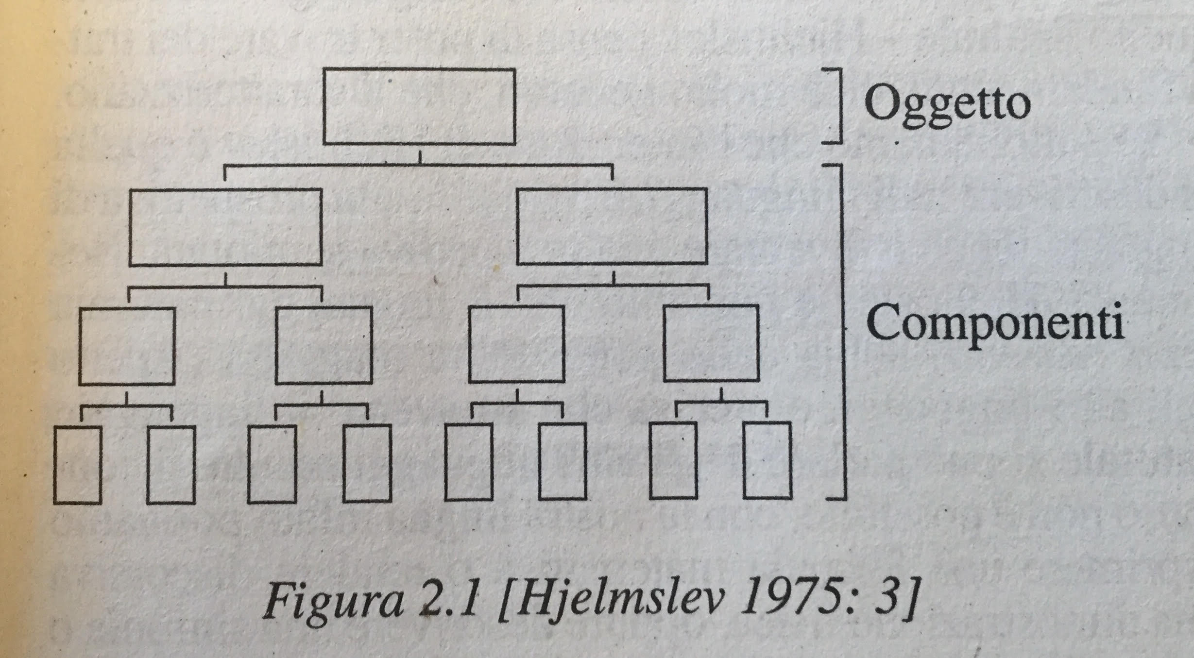
Louis T. Hjelmslev (Danimarca 1899-1965)
Notes:
7

Slide 8

Notes:
8

Slide 9
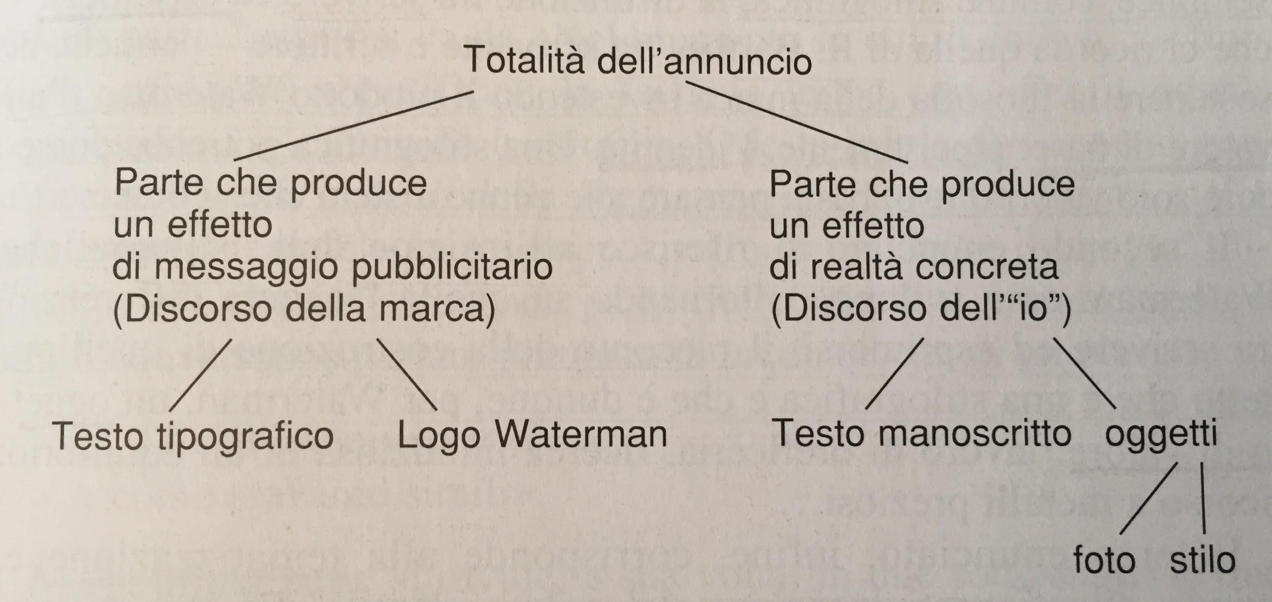
Louis T. Hjelmslev (Danimarca 1899-1965)
Notes:
9

Slide 10
Louis T. Hjelmslev (Danimarca 1899-1965)
Linguaggi ristretti (non linguistici)
e linguaggi non ristretti (linguistici)
Ad es. linguaggio matematico vs lingua naturale
“Ogni testo qualsiasi può essere tradotto in ogni linguaggio non ristretto mentre ciò non è altrettanto vero per i linguaggi ristretti”
[Problema della traducibilità fra linguaggi dal punto di vista della semiotica della cultura]
Notes:
10

Slide 11
Louis T. Hjelmslev (Danimarca 1899-1965)
I piani dei linguaggi:
Espressione e Contenuto
Notes:
11

Slide 12
Louis T. Hjelmslev (Danimarca 1899-1965)
“Per ragioni puramente logiche sembra ovvio che ogni linguaggio concepibile indiche due cose: un’espressione e qualcosa di espresso. (…)
Dal momento che non siamo sicuri che un significato, sia in senso mentalistico che behaviouristico, sia implicato, non farò uso del termine ‘significato’ per denotare la cosa che è espressa. La definirò contenuto (…).
La cosa più importante è che, anche se eliminassimo locutore e ascoltatore, e se eliminassimo il significato come coscienza del locutore e comportamento dell’ascoltatore, questi espedienti non ci permetterebbero di ridurre il linguaggio a mera espressione.”
Segno > Funzione segnica
Notes:
12

Slide 13
Louis T. Hjelmslev (Danimarca 1899-1965)
“Il contenuto è il complemento necessario dell’espressione. Il linguaggio resta doppio, è una struttura a due facce che implica contenuto e espressione. Io li chiamerò i due piani del linguaggio.”
Linguaggio come struttura di strutture
Dal “Segno” alla “Funzione segnica”
Notes:
13

Slide 14
Louis T. Hjelmslev (Danimarca 1899-1965)
Materia, forma, sostanza
Notes:
14

Slide 15
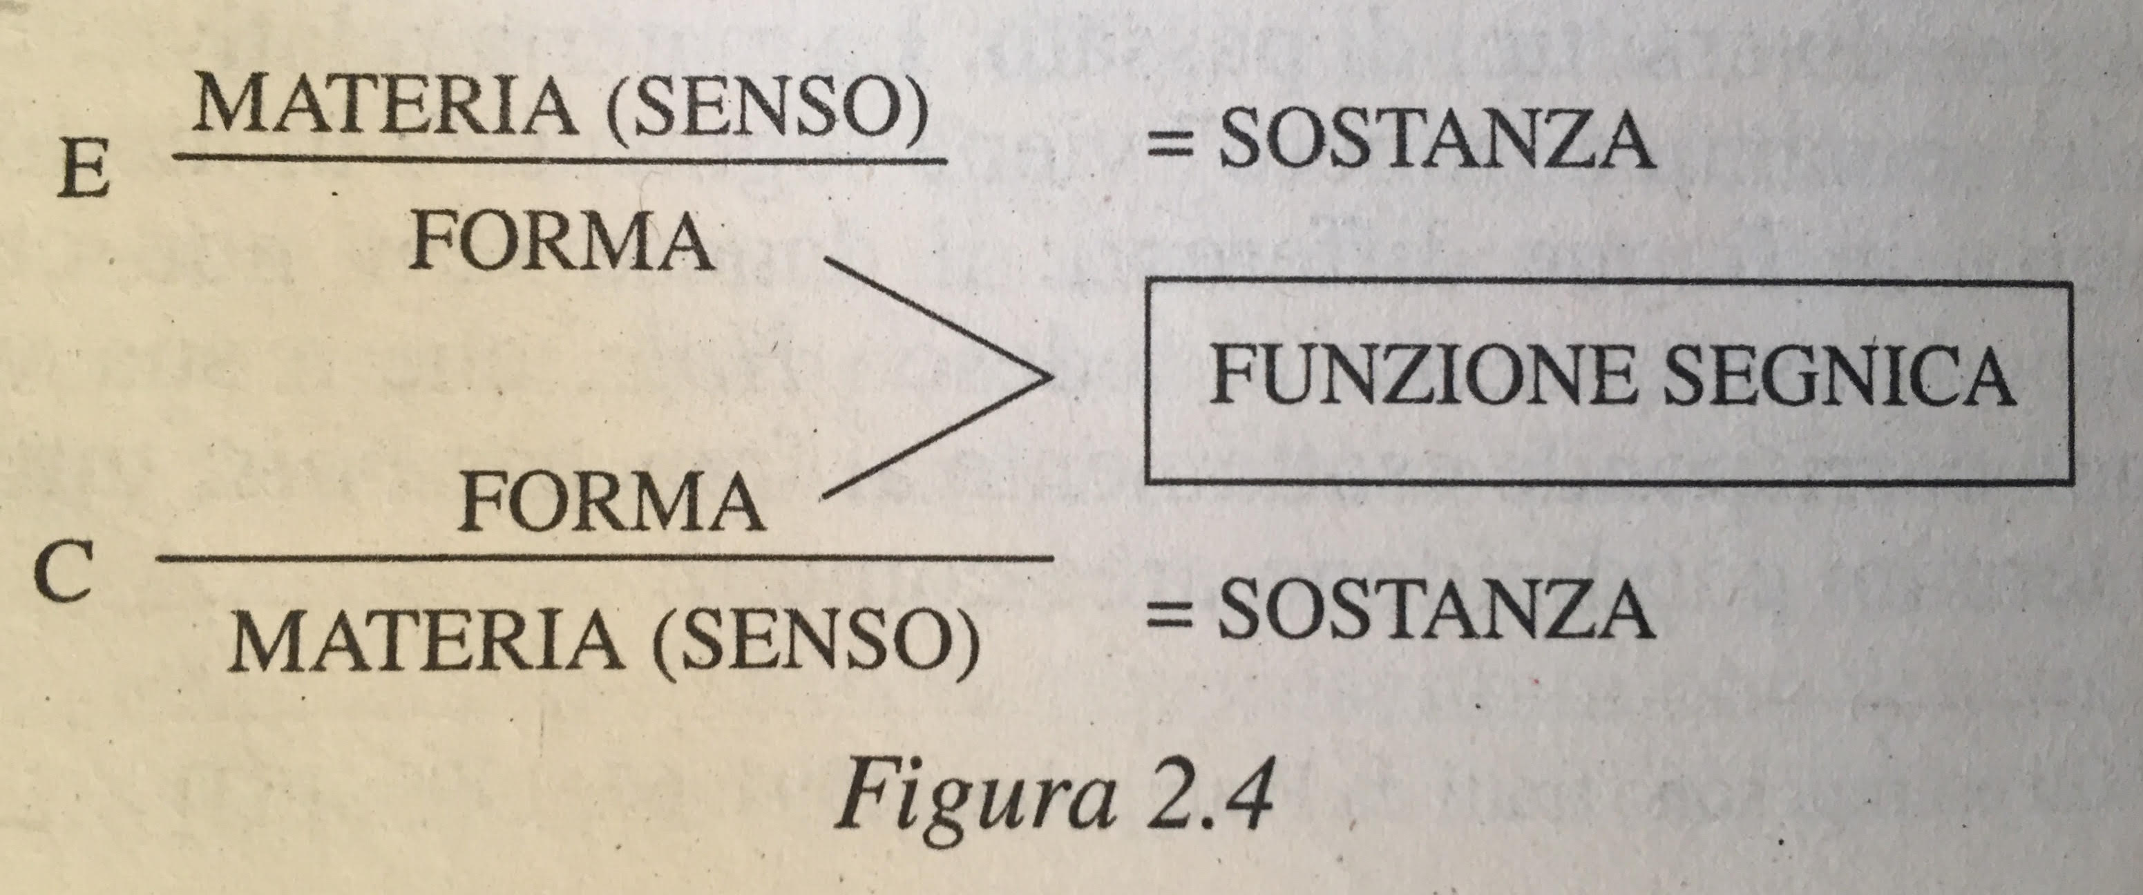
Louis T. Hjelmslev (Danimarca 1899-1965)
Notes:
15

Slide 16
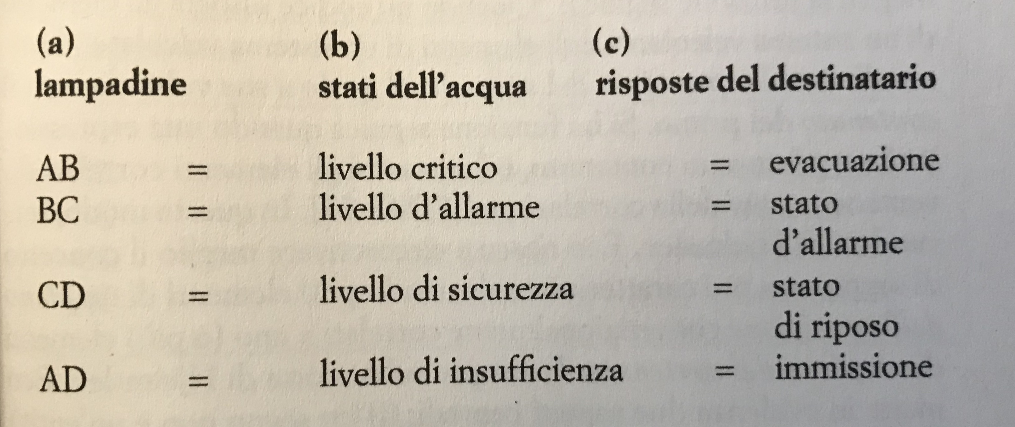
Da Hjelmslev a Eco
Notes:
16

Slide 17
Louis T. Hjelmslev (Danimarca 1899-1965)
Apprezzamenti collettivi
Notes:
17

Slide 18
Louis T. Hjelmslev (Danimarca 1899-1965)
Segni e figure
“Una lingua è dunque organizzata in maniera che, grazie a un numero limitato di figure e a disposizioni sempre nuove di esse, si possa costituire un numero larghissimo di segni”
Notes:
18

Slide 19
Louis T. Hjelmslev (Danimarca 1899-1965)
Gli assi dei linguaggi:
Sistema e Processo
[es. Menù]
Notes:
19

Slide 20
Louis T. Hjelmslev (Danimarca 1899-1965)
Le dipendenze
“Ciò che importa non è la divisione di un oggetto in parti, ma uno svolgimento dell’analisi conforme alle interdipendenze fra queste parti e che ne renda conto adeguatamente”
“Gli ‘oggetti’ del realismo ingenuo non sono, dal nostro punto di vista, che intersezioni di fasci di tali dipendenze”
Notes:
20

Slide 21
Louis T. Hjelmslev (Danimarca 1899-1965)
Invarianti e varianti: la prova di commutazione
In italiano si può sostituire la [r] (vibrante apicale) con la [R] in tutti i contesti in cui appaiono, senza che questo produca cambiamenti di significato. Questo significa che [r] e [R] sono riconducibili a una stessa classe di suoni, cioè al fonema /r/.
Lo stesso, secondo Hjelmslev, deve valere a livello del contenuto: la commutazione di “felino maschio” con “felino femmina” dà due invarianti a livello espressivo: gatto/gatta.
Notes:
21

Slide 22
Louis T. Hjelmslev (Danimarca 1899-1965)
La non conformità dei piani
Linguaggi ristretti (simbolici)[algebra, semafori…]
Vs
Linguaggi non ristretti (segnici) [lingue naturali…]
Semisimbolismo
Notes:
22

Slide 23
Louis T. Hjelmslev (Danimarca 1899-1965)
La non conformità dei piani
“Ogni testo qualsiasi può essere tradotto in ogni linguaggio non ristretto mentre ciò non è altrettanto vero per i linguaggi ristretti”
[Problema della traducibilità fra linguaggi dal punto di vista della semiotica della cultura]
Doppia articolazione
Notes:
23

Slide 24
Louis T. Hjelmslev (Danimarca 1899-1965)
Denotazione e connotazione
Denotazione
E (R) C
Connotazione
(Ed R Cd) R Cc
Notes:
24

Slide 25
SEMIOTICA GENERALE (6 cfu)
a.a. 2018-2019
Lezione 8
La semiotica interpretativa di Umberto Eco
Prof. Franciscu Sedda
Università di Cagliari
25
Notes:
25

Slide 26
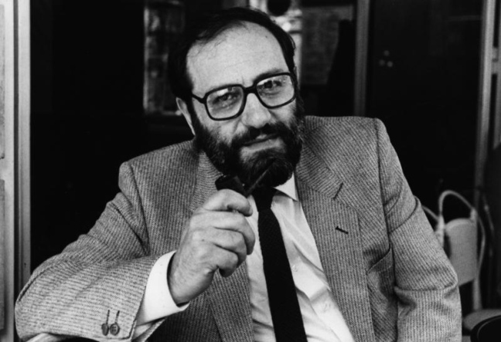
Umberto Eco (Italia 1932-2016)
Notes:
26

Slide 27
Umberto Eco (Italia 1932-2016)
Trattato di semiotica generale (1975)
Notes:
27

Slide 28
Umberto Eco (Italia 1932-2016)
Significazione vs Comunicazione
Sistemi di regole che fanno in modo che qualcosa stia al posto di qualcosa d’altro
Vs
Attivazione di questi sistemi per veicolare messaggi
Notes:
28

Slide 29
Da Hjelmslev a Eco
Notes:
29

Slide 30
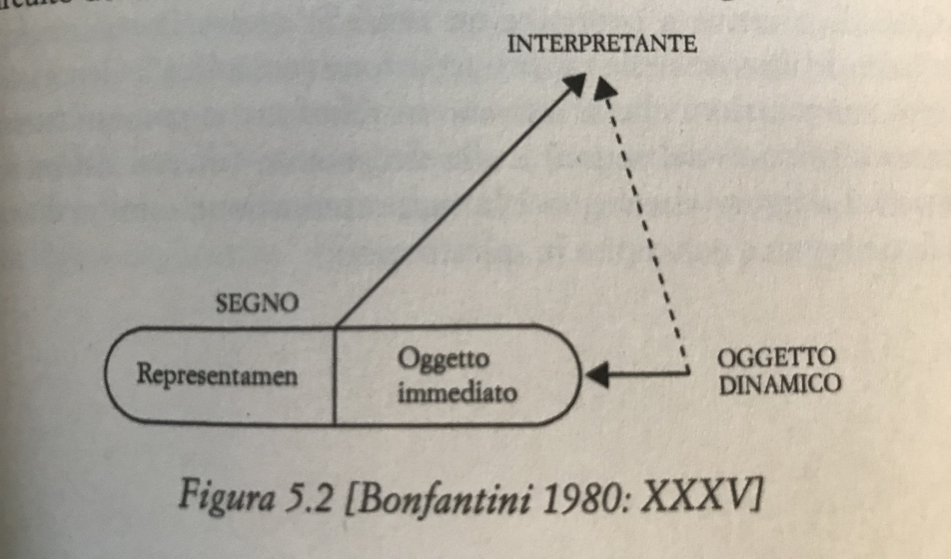
Charles S. Peirce (USA 1839-1914)
“Un Segno è qualcosa che sta a qualcuno per qualcosa sotto qualche aspetto o capacità”
(Collected Papers, 2.228)
Notes:
30

Slide 31
SEMIOTICA GENERALE (6 cfu)
a.a. 2020-2021
Umberto Eco:
La cooperazione interpretativa
Prof. Franciscu Sedda
Università di Cagliari
31
Notes:
31

Slide 32
Umberto Eco (Italia 1932-2016)
LA COOPERAZIONE INTERPRETATIVA
Due persone che comunicano devono attivare porzioni enciclopediche, selezionare contesti, scegliere proprietà semantiche ed escluderne altre: insomma devono assestarsi attorno a nuclei di enciclopedia.
Fare cooperativo/Fare strategico
Notes:
32

Slide 33
2.
Deduzione, Induzione, Abduzione
33
Notes:
33

Slide 34
INFERENZA GENERALE
CASO
A
REGOLA
Se A allora B
RISULTATO
B
34
Notes:
34

Slide 35
Charles S. Peirce (USA 1839-1914)
Il caso è una occorrenza a cui viene applicata una regola generale, e il risultato è la conseguenza prevedibile dell’applicazione della regola a quel caso.
Notes:
35

Slide 36
IDEDUZIONE
Deduzione
REGOLA
Se un uomo è governatore, allora riceve grandi onori
CASO
Quest’uomo è governatore
RISULTATO
Quest’uomo riceve grandi onori
(sicuramente)
36
Notes:
36

Slide 37
INDUZIONE
DEDUZIONE
CASO
Quest’uomo è governatore
RISULTATO
Quest’uomo riceve grandi onori
REGOLA
Se un uomo è governatore allora riceve grandi onori
(forse)
37
Notes:
37

Slide 38
ABDUZIONE
Abduzione
RISULTATO
Quest’uomo riceve grandi onori
REGOLA
Se un uomo è governatore, allora riceve grandi onori
CASO
Quest’uomo è governatore
(forse)
38
Notes:
38

Slide 39
Certezza
Legge/Stereotipo
DEDUZIONE
INDUZIONE
ABDUZIONE
Rischio
Innovazione
39
Notes:
39

Slide 40
Dr. House & Mr. Peirce
40
Notes:
40

Slide 41
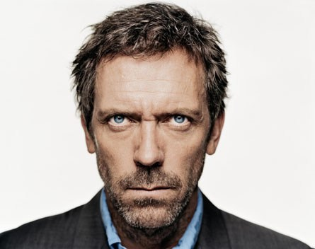
Dr. House
Notes:
41

Slide 42
Umberto Eco (Italia 1932-2016)
Il testo intessuto di “non detto”
“Il testo è intessuto di spazi bianchi, di interstizi da riempire, e chi lo ha emesso prevedeva e li ha lasciati bianchi per due ragioni. Anzitutto perché un testo è un meccanismo pigro (economico) che vive sul plusvalore di senso introdottovi dal destinatario (…). E in secondo luogo perché, via via che passa dalla funzione didascalica a quella estetica, un testo vuole lasciare al lettore l’iniziativa interpretativa, anche se di solito desidera essere interpretato con un margine sufficiente di univocità. Un testo vuole che qualcuno lo aiuti a funzionare.”
(Eco, Lector in fabula, 1979, p. 265)
Notes:
42

Slide 43
Umberto Eco (Italia 1932-2016)
Il Lettore Modello
Wellington/Napoleone
Ogni volta che si costruisce un testo ci si prefigura un Lettore Modello (un Destinatario Modello) al quale si attribuiscono una serie di competenze. Quando Eco parla di Lettore Modello, tuttavia, non si riferisce al lettore concreto ma solo ad una strategia testuale.
In tal senso prevedere un Lettore Modello significa anche costruirlo.
Notes:
43

Slide 44
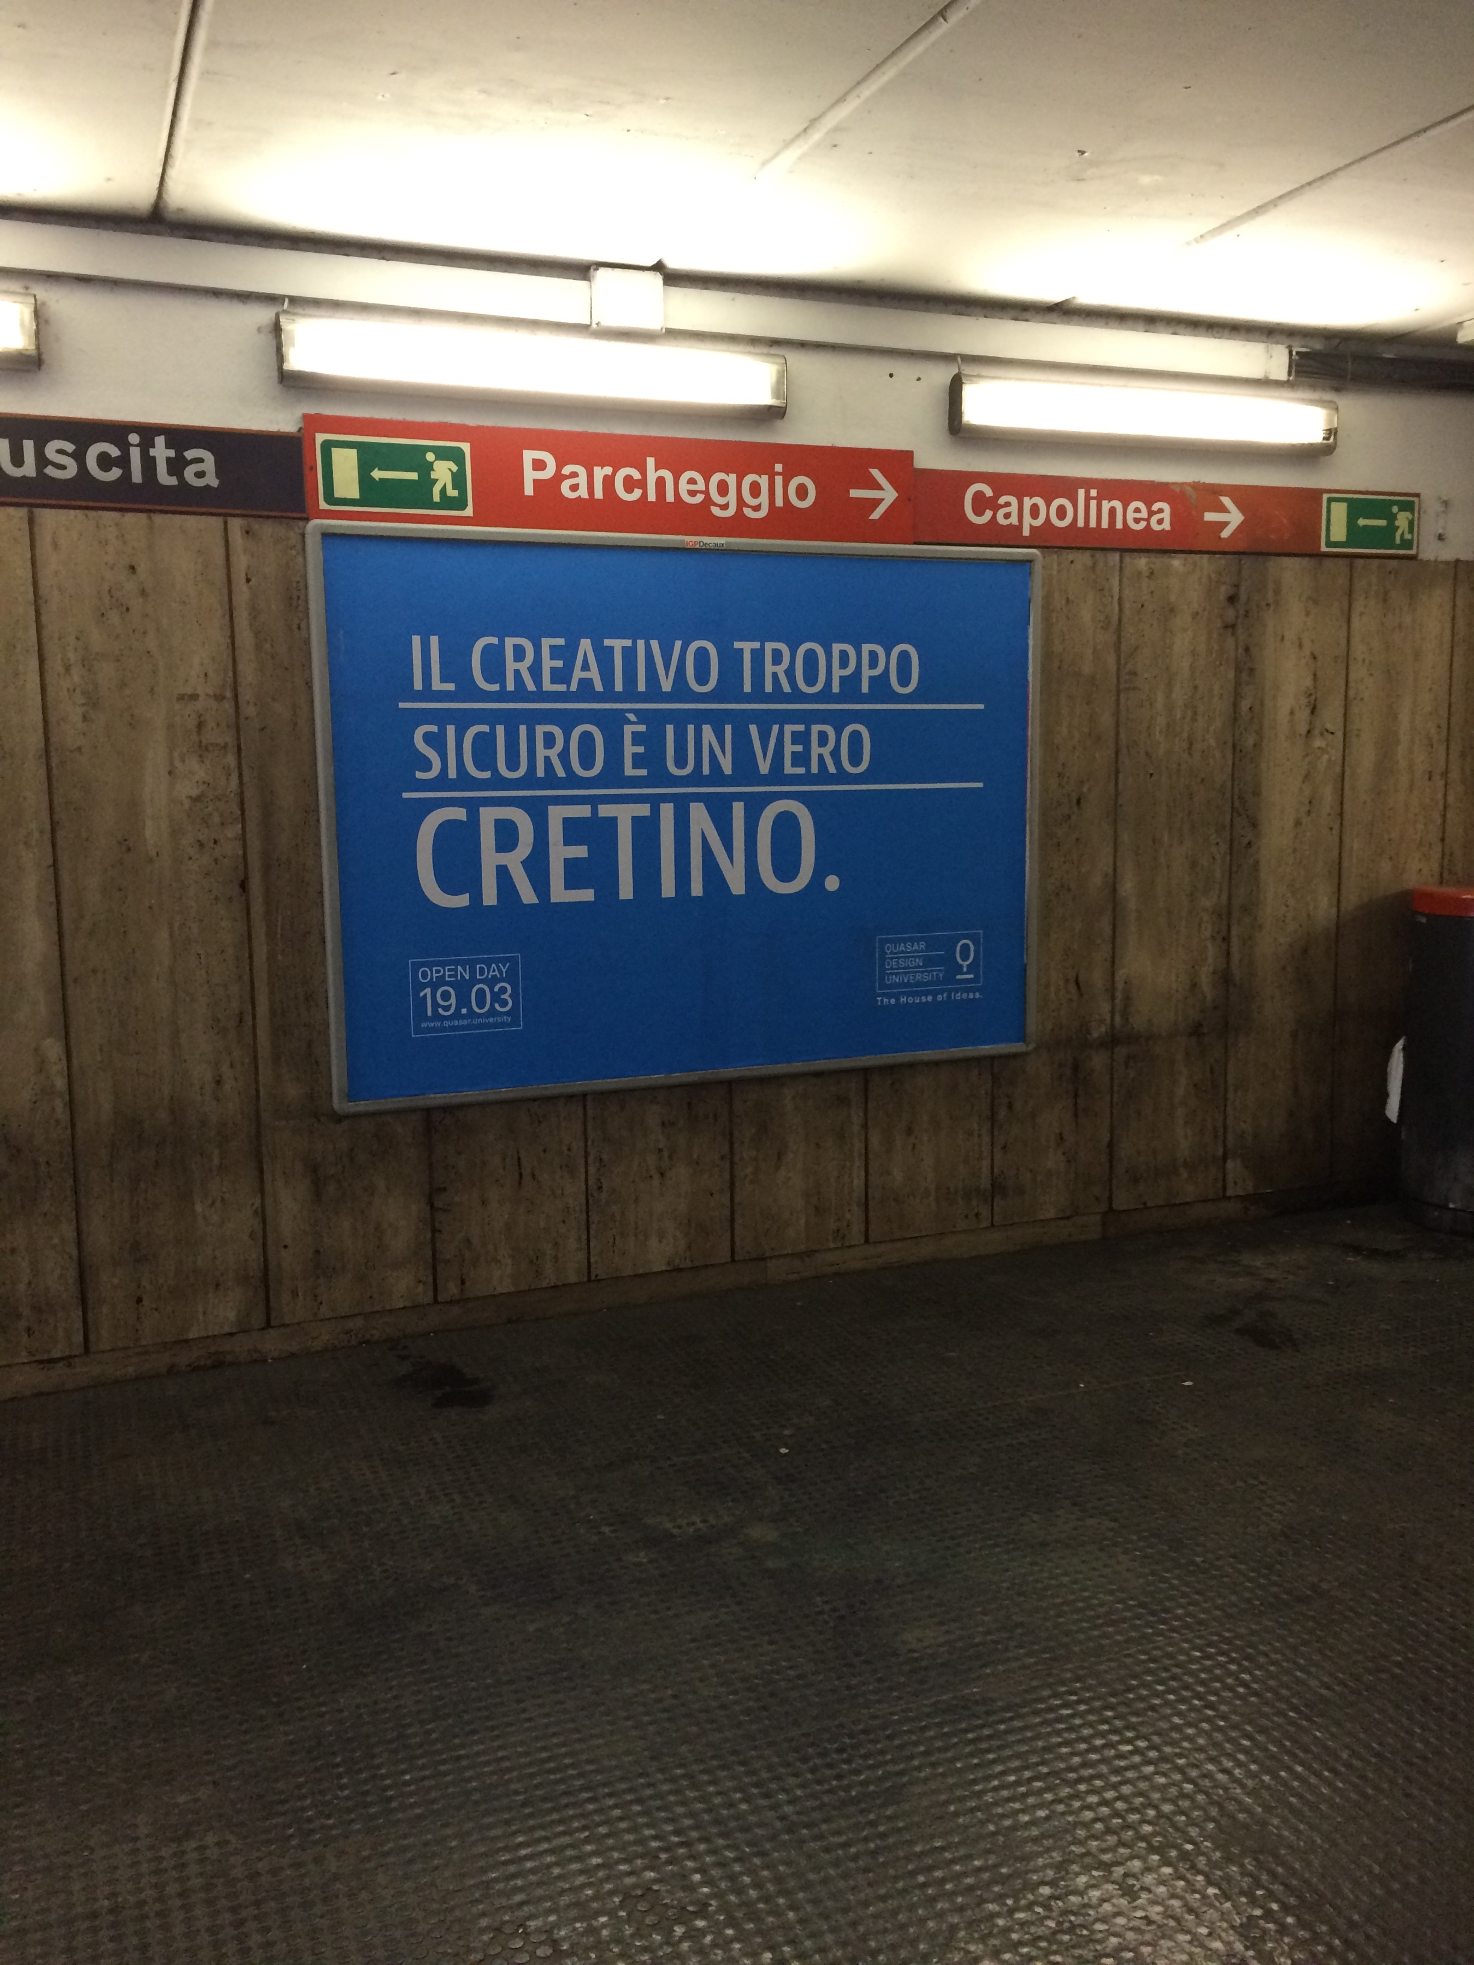
Lettore Modello: esempi
Notes:
44

Slide 45
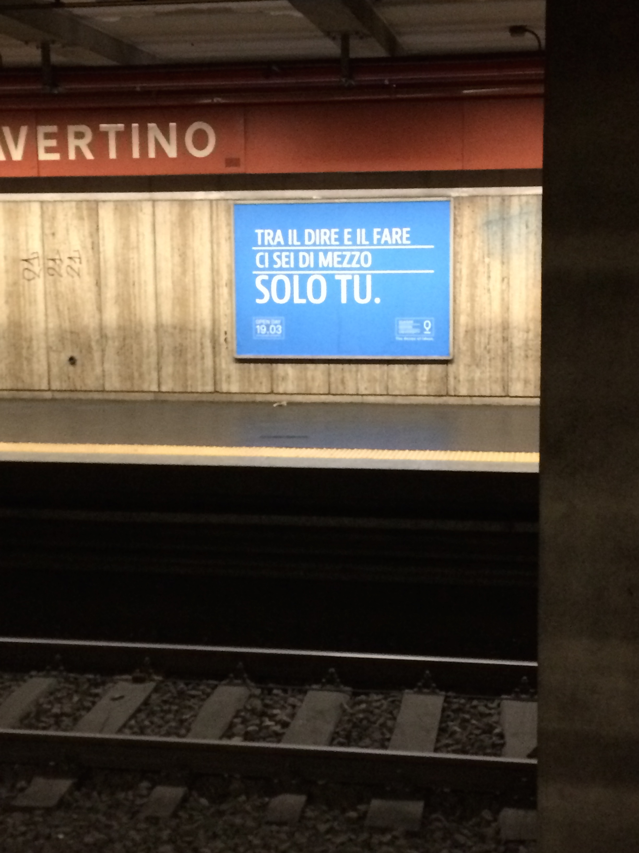
Lettore Modello: esempi
Notes:
45

Slide 46
SEMIOTICA GENERALE (6 cfu)
a.a. 2020-21
Umberto Eco:
Dizionario VS enciclopedia
Prof. Franciscu Sedda
Università di Cagliari
46
Notes:
46

Slide 47
Umberto Eco (Italia 1932-2016)
Modello semantico a istruzioni
in formato enciclopedico
Notes:
47

Slide 48
Umberto Eco (Italia 1932-2016)
Modello semantico a istruzioni
in formato enciclopedico
Opposto al
Modello semantico dizionariale
o semantica a tratti
Notes:
48

Slide 49
Umberto Eco (Italia 1932-2016)
Modello semantico dizionariale
o semantica a tratti
Es. di Berwish: uomo, donna, bambino, bambina
Uomo: “animato” & “umano” & “maschio” & “adulto”
Donna: “animato” & “umano” & “femmina” & “adulto”
Bambino: “animato” & “umano” & “maschio” & “non adulto”
Bambino: “animato” & “umano” & “femmina” & “non adulto”
Notes:
49

Slide 50
Umberto Eco (Italia 1932-2016)
Dalle conoscenze linguistiche
Alle conoscenze del mondo
Notes:
50

Slide 51
Umberto Eco (Italia 1932-2016)
Il principio di interpretanza
“Questa traduzione di un segno (espressione) in un’altra espressione è appunto il processo d’interpretazione.
Non c’è modo, nel processo di semiosi illimitata che Peirce descrive e fonda, di stabilire il significato di una espressione, e cioè di interpretare quella espressione, se non traducendola in altri segni (appartengano essi o no allo stesso sistema semiotico)”
(Eco, Semiotica e filosofia del linguaggio, 1984, p. 107)
Notes:
51

Slide 52
Umberto Eco (Italia 1932-2016)
Il principio di interpretanza
“La nozione è feconda perché mostra come mostra come i processi semiotici, per mezzo di spostamenti continui, che riferiscono un segno ad altri segni e ad altre catene di segni, circoscrivono i significati (o i contenuti, in una parola quelle ‘unità’ che la cultura ha individuato nel suo processo di pertinentizzazione del contenuto) in modo asintotico, senza mai arrivare a ‘toccarli’ direttamente, ma rendendoli di fatto accessibili mediante altre unità culturali ”
(Eco, Semiotica e filosofia del linguaggio, 1984, p. 108)
Notes:
52

Slide 53
Umberto Eco (Italia 1932-2016)
L’enciclopedia come ipotesi regolativa.
Le porzioni enciclopediche locali (e le loro rappresentazioni gerarchiche, ad albero) come forme operative dell’enciclopedia.
Denotazioni/Connotazioni
Notes:
53

Slide 54
Semiotica delle lingue e dei linguaggi (6 cfu)
a.a. 2020-21
Algirdas J. Greimas:
Dalla Semantica Strutturale
al Percorso generativo della significazione
Prof. Franciscu Sedda
Università di Cagliari
54
Notes:
54

Slide 55
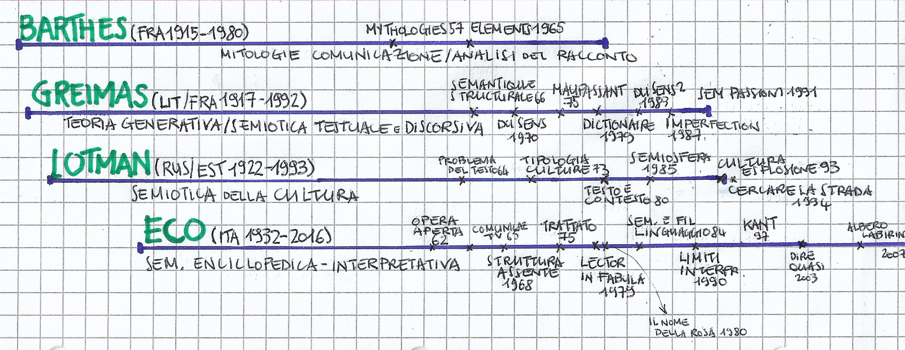

Slide 56
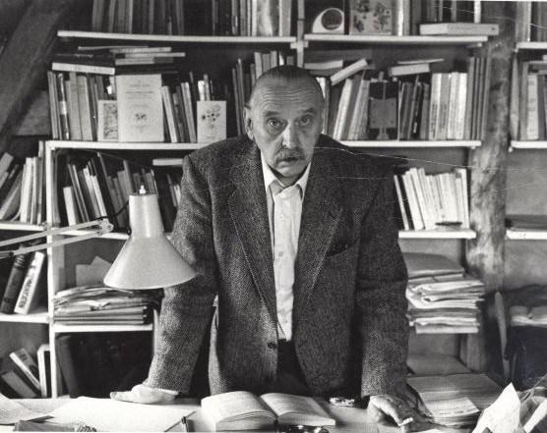
Algirdas J. Greimas (Lituania/Francia 1917-1992)
Notes:
56

Slide 57
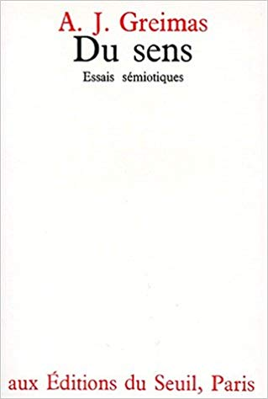
Algirdas J. Greimas (Lituania/Francia 1917-1992)
Notes:
57

Slide 58
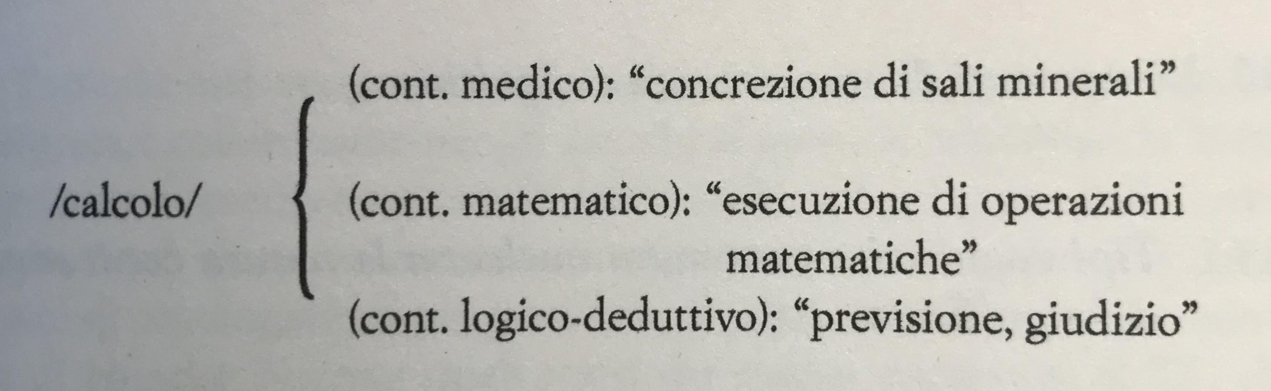
Umberto Eco
Notes:
58

Slide 59
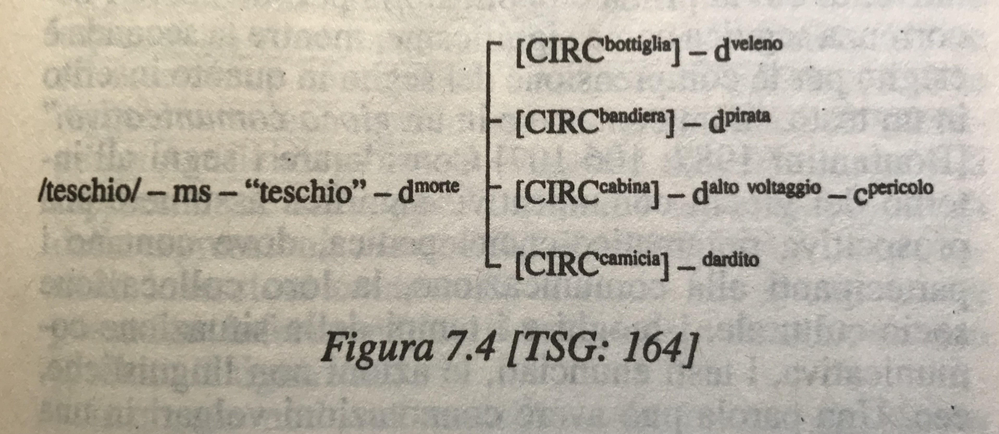
Umberto Eco
Notes:
59

Slide 60
Umberto Eco (Italia 1932-2016)
L’Enciclopedia Globale, repertorio di tutti i saperi.
L’enciclopedia come “sapere medio”, intersoggettivo, che caratterizza una data cultura e la differenzia dalle altre.
La competenza enciclopedica, la competenza media che un individuo deve possedere per appartenere ad una data cultura.
La competenza semantica, come competenza specificamente linguistica riguardante il possesso delle regole che organizzano i significati di una lingua.
(Violi 1992)
Notes:
60

Slide 61
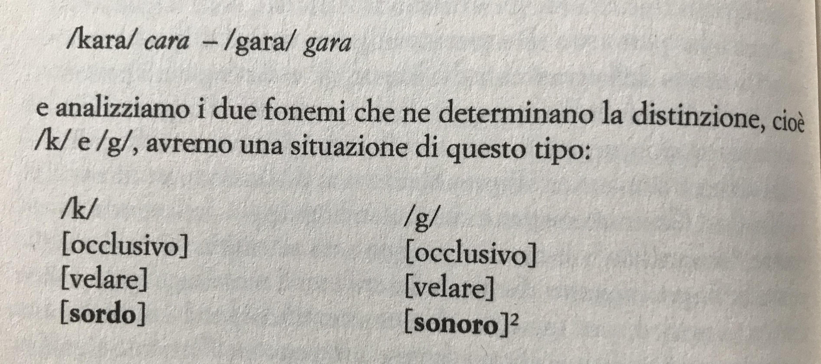
Algirdas J. Greimas
Notes:
61

Slide 62
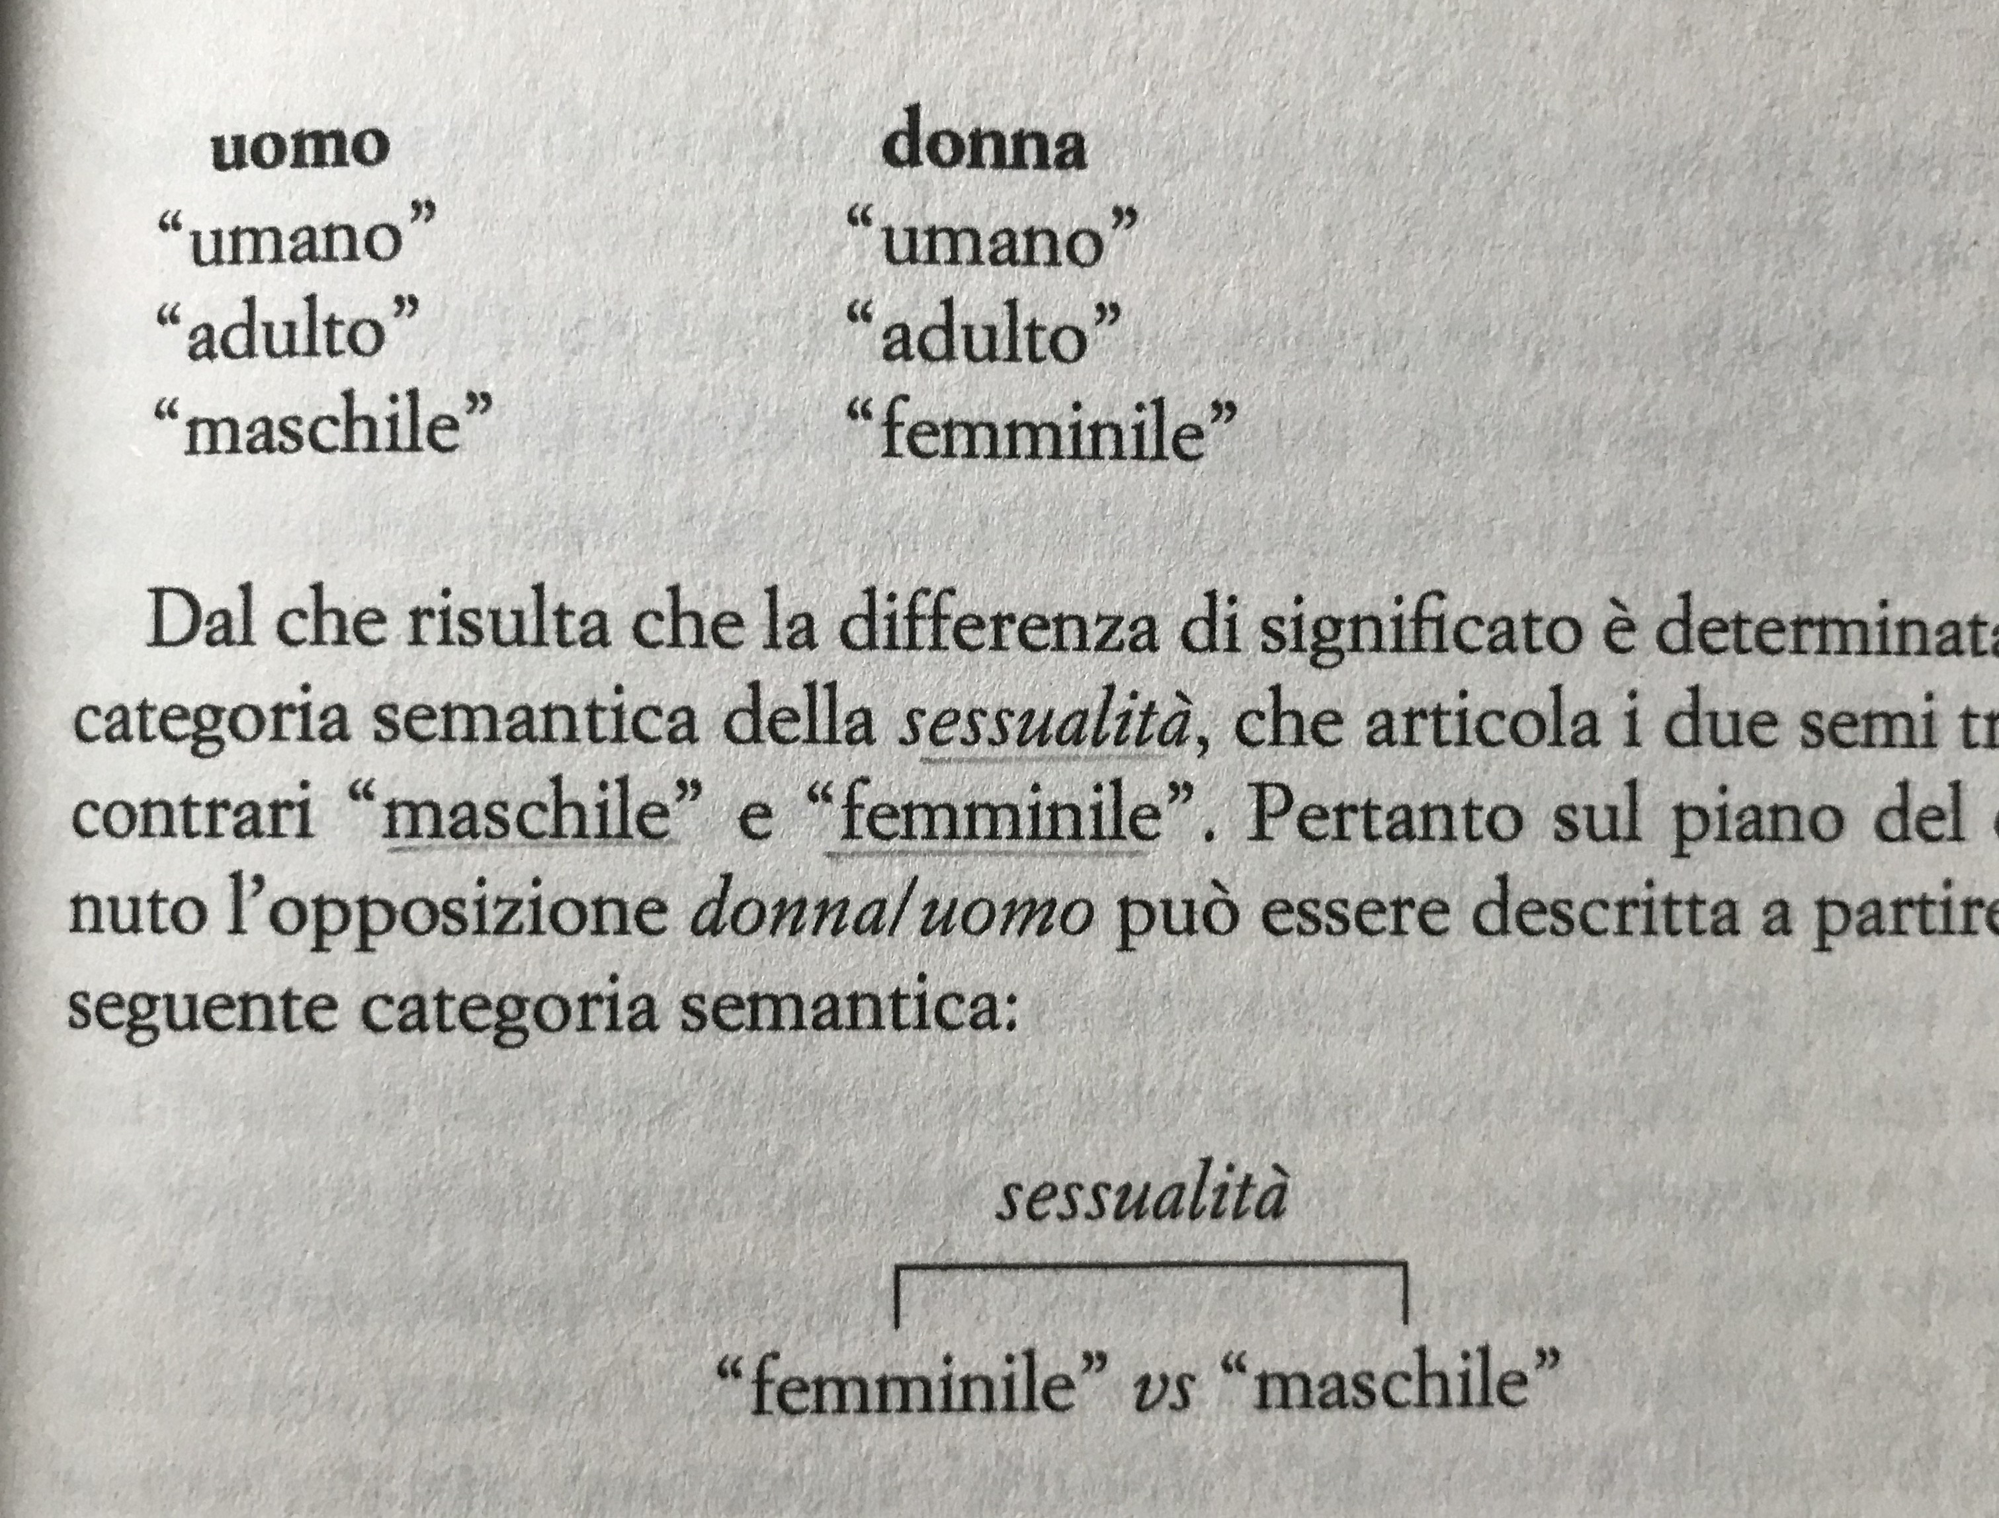
Algirdas J. Greimas
Notes:
62

Slide 63
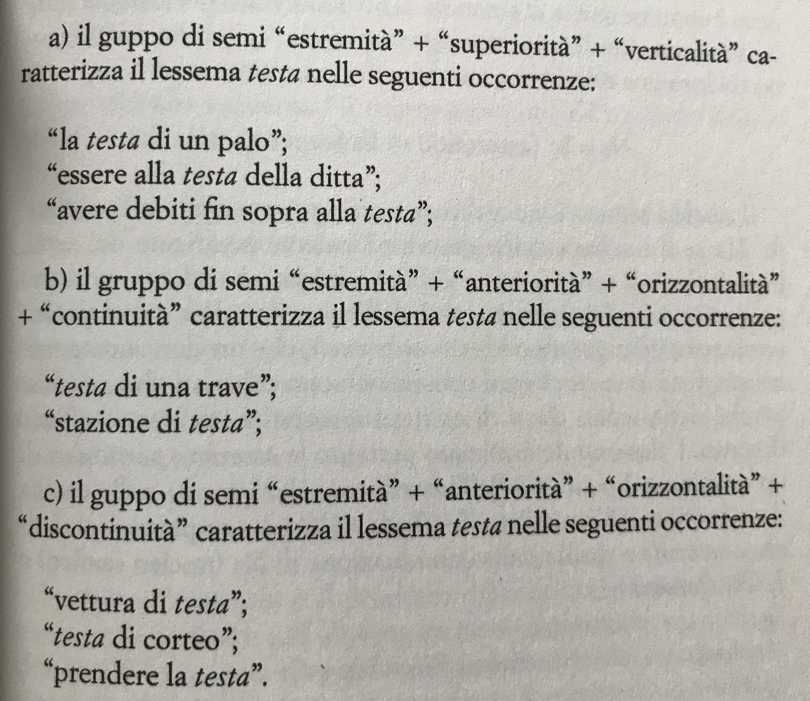
Algirdas J. Greimas
Notes:
63

Slide 64
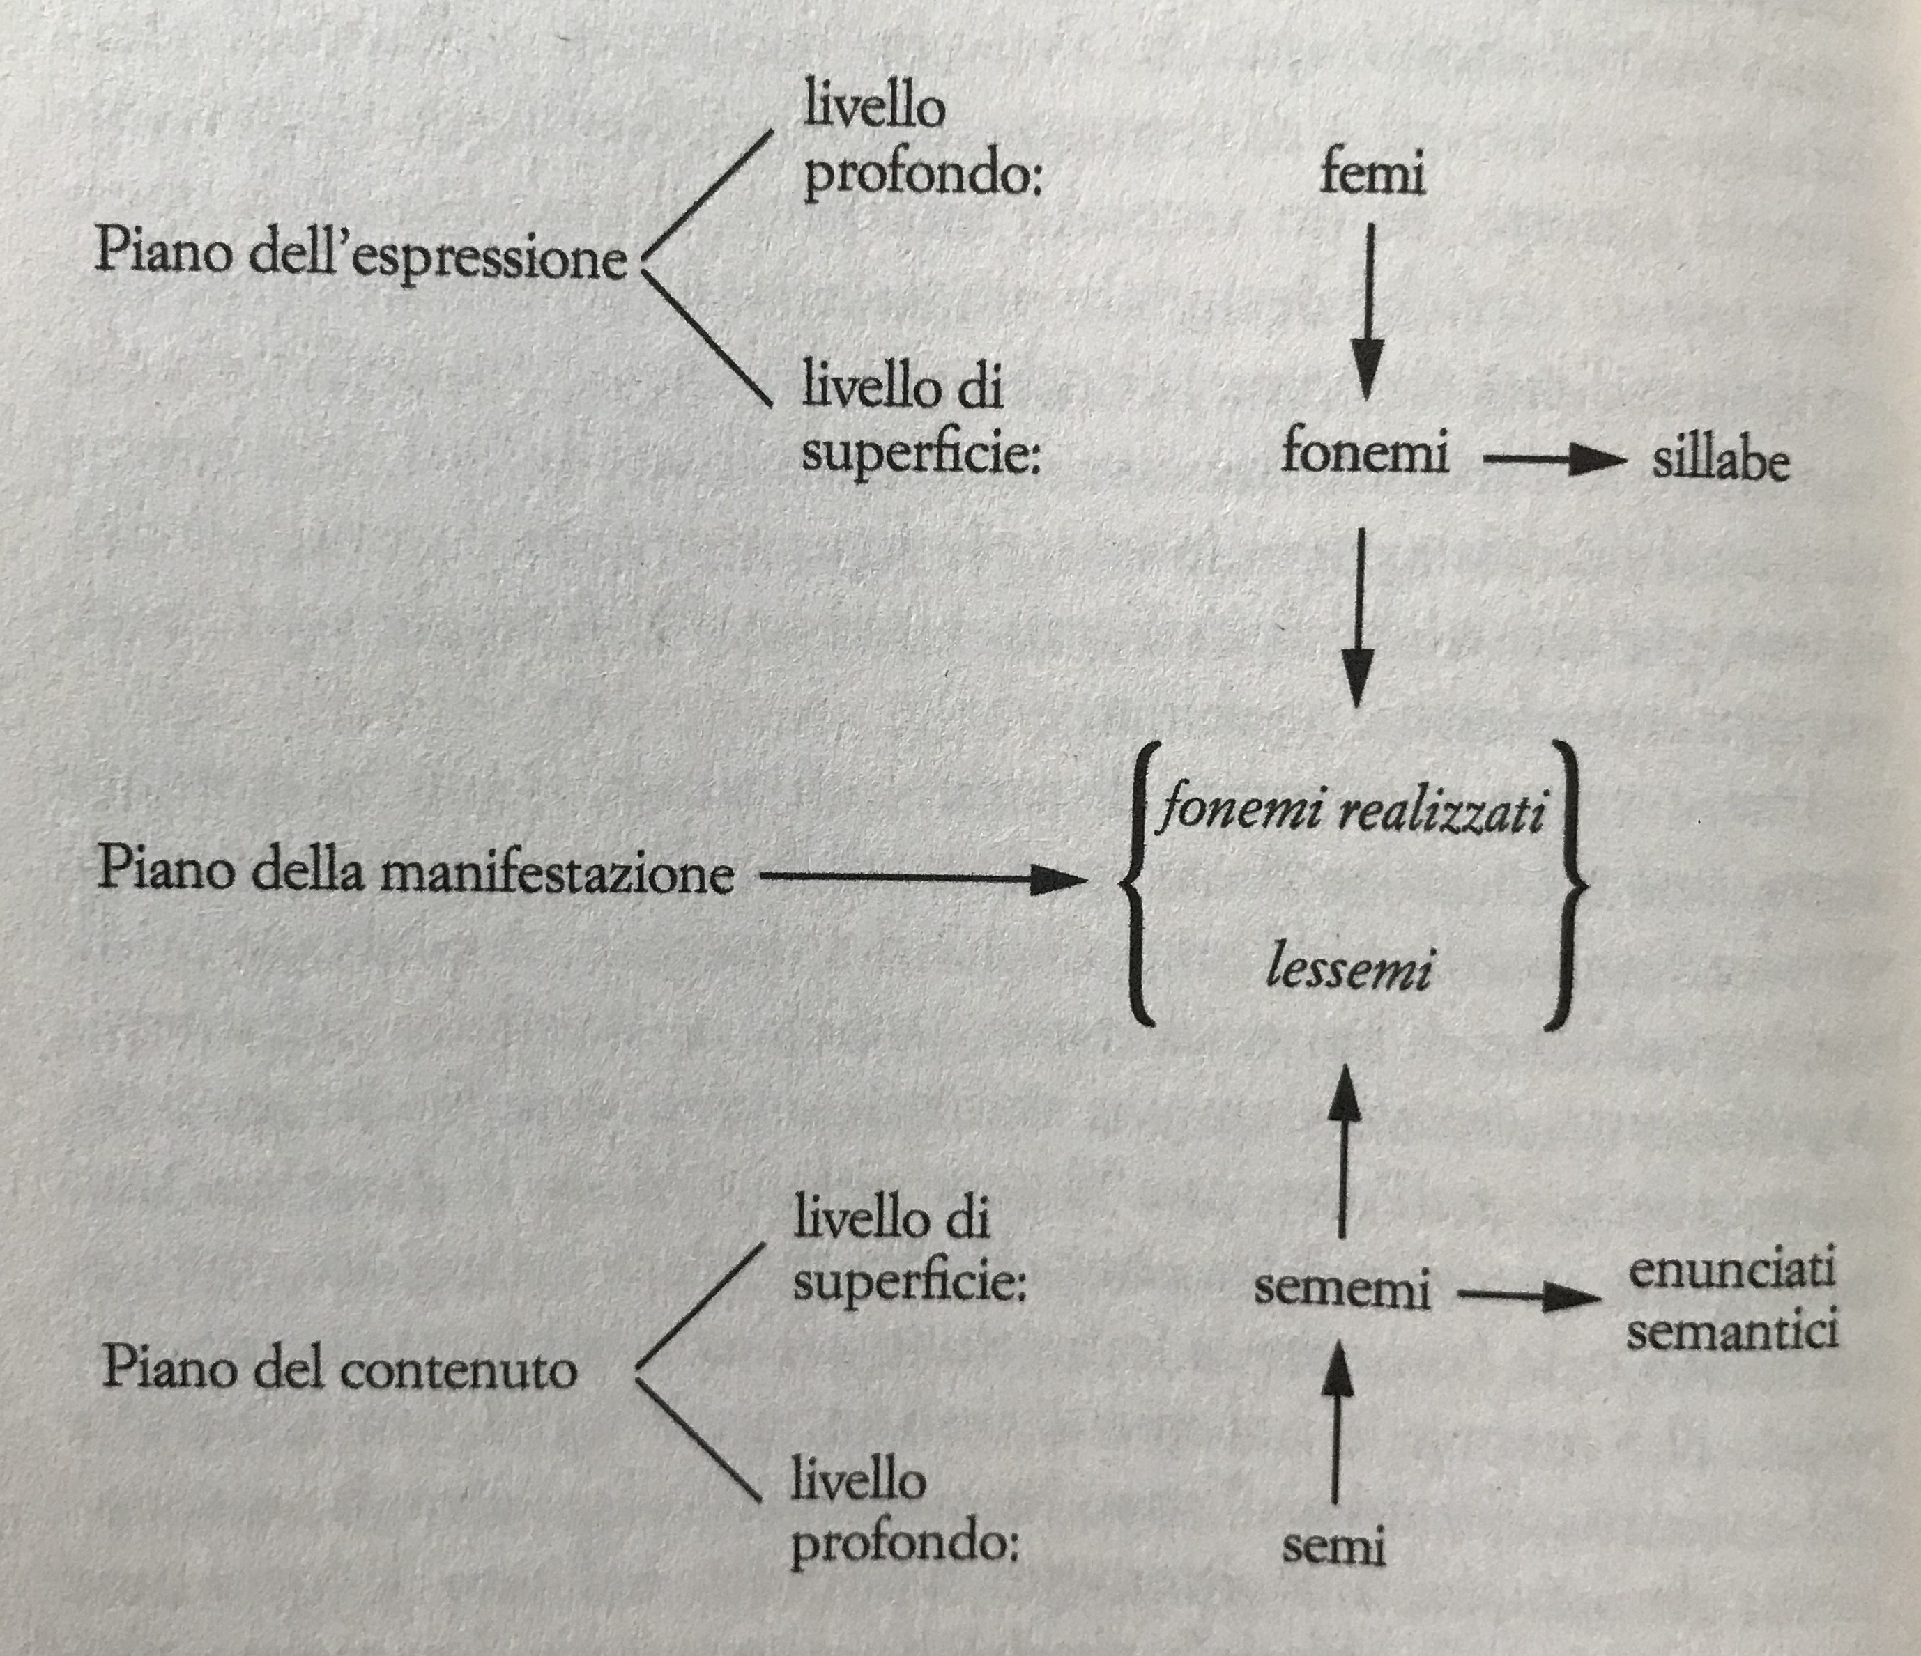
Algirdas J. Greimas
Notes:
64

Slide 65
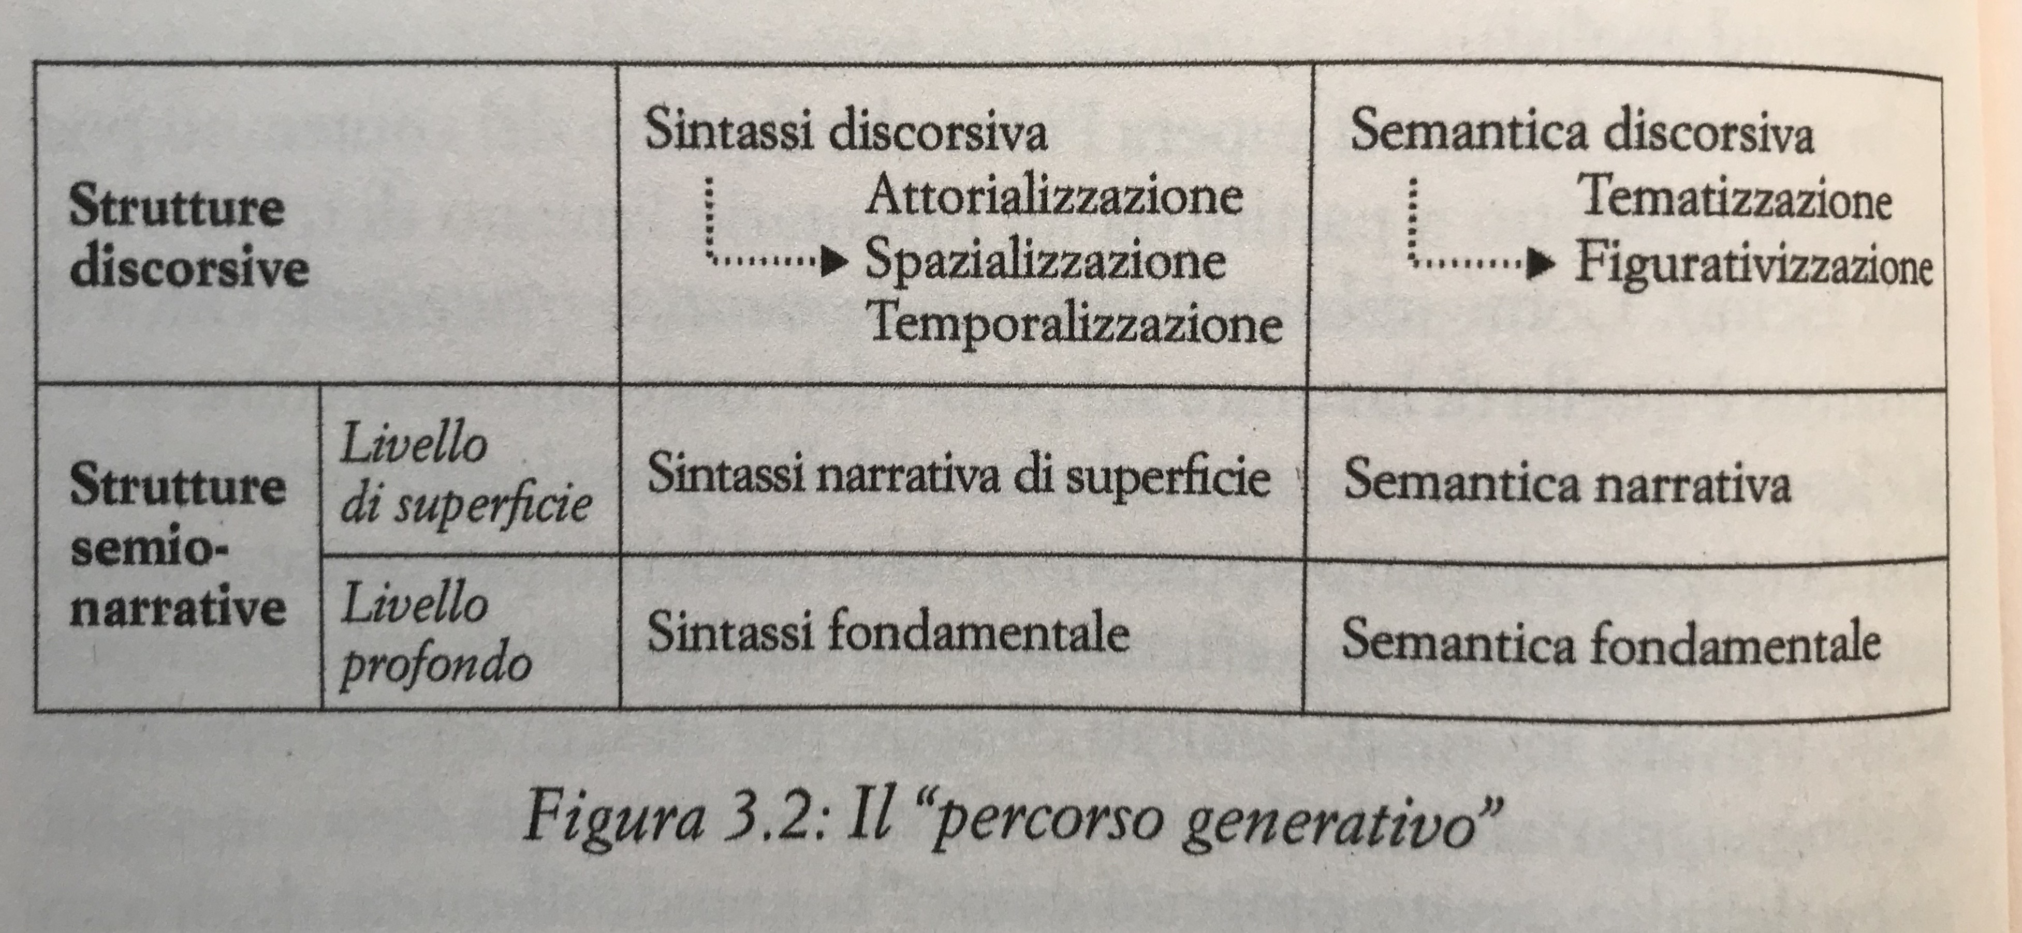
Algirdas J. Greimas
Notes:
65

Slide 66
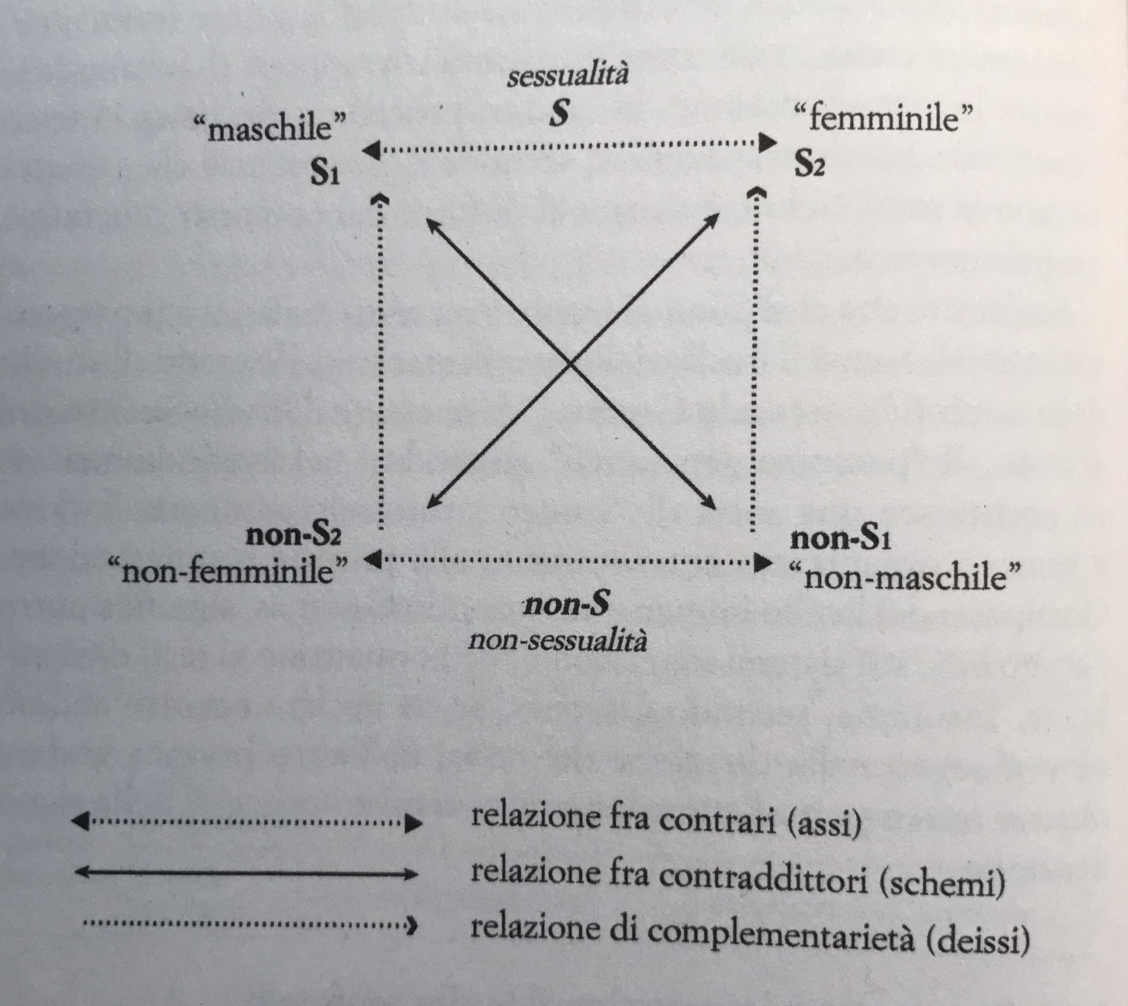
Algirdas J. Greimas
Notes:
66

Slide 67
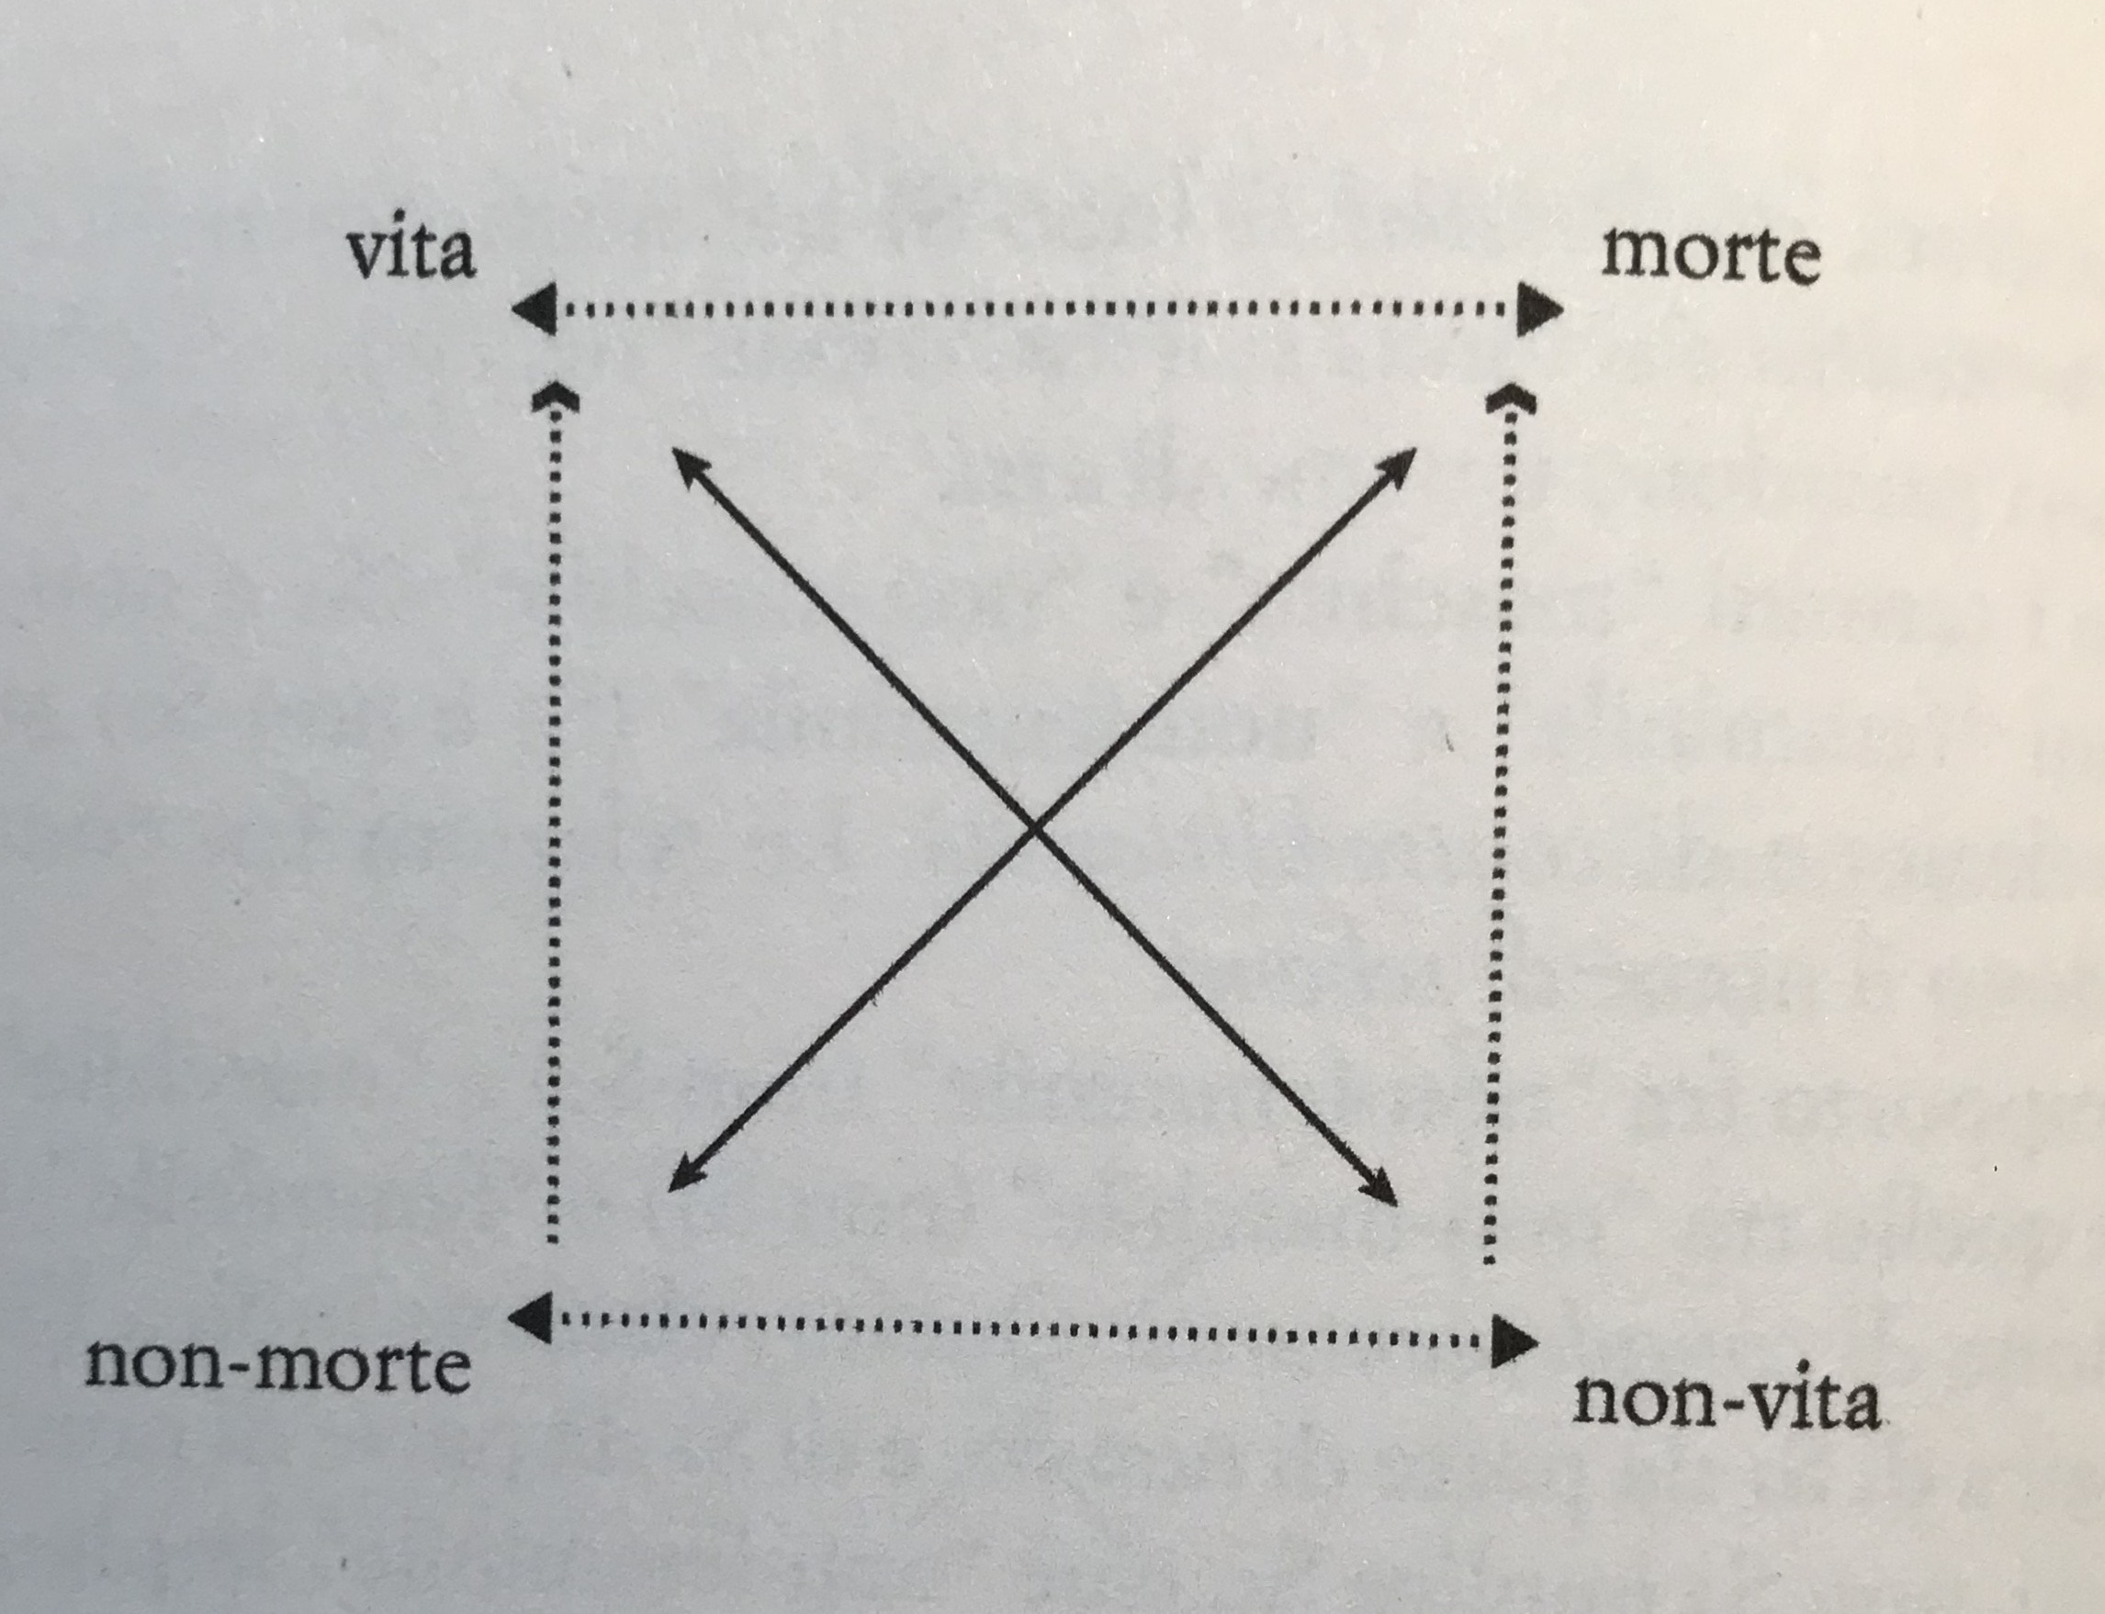
Algirdas J. Greimas
Notes:
67

Slide 68
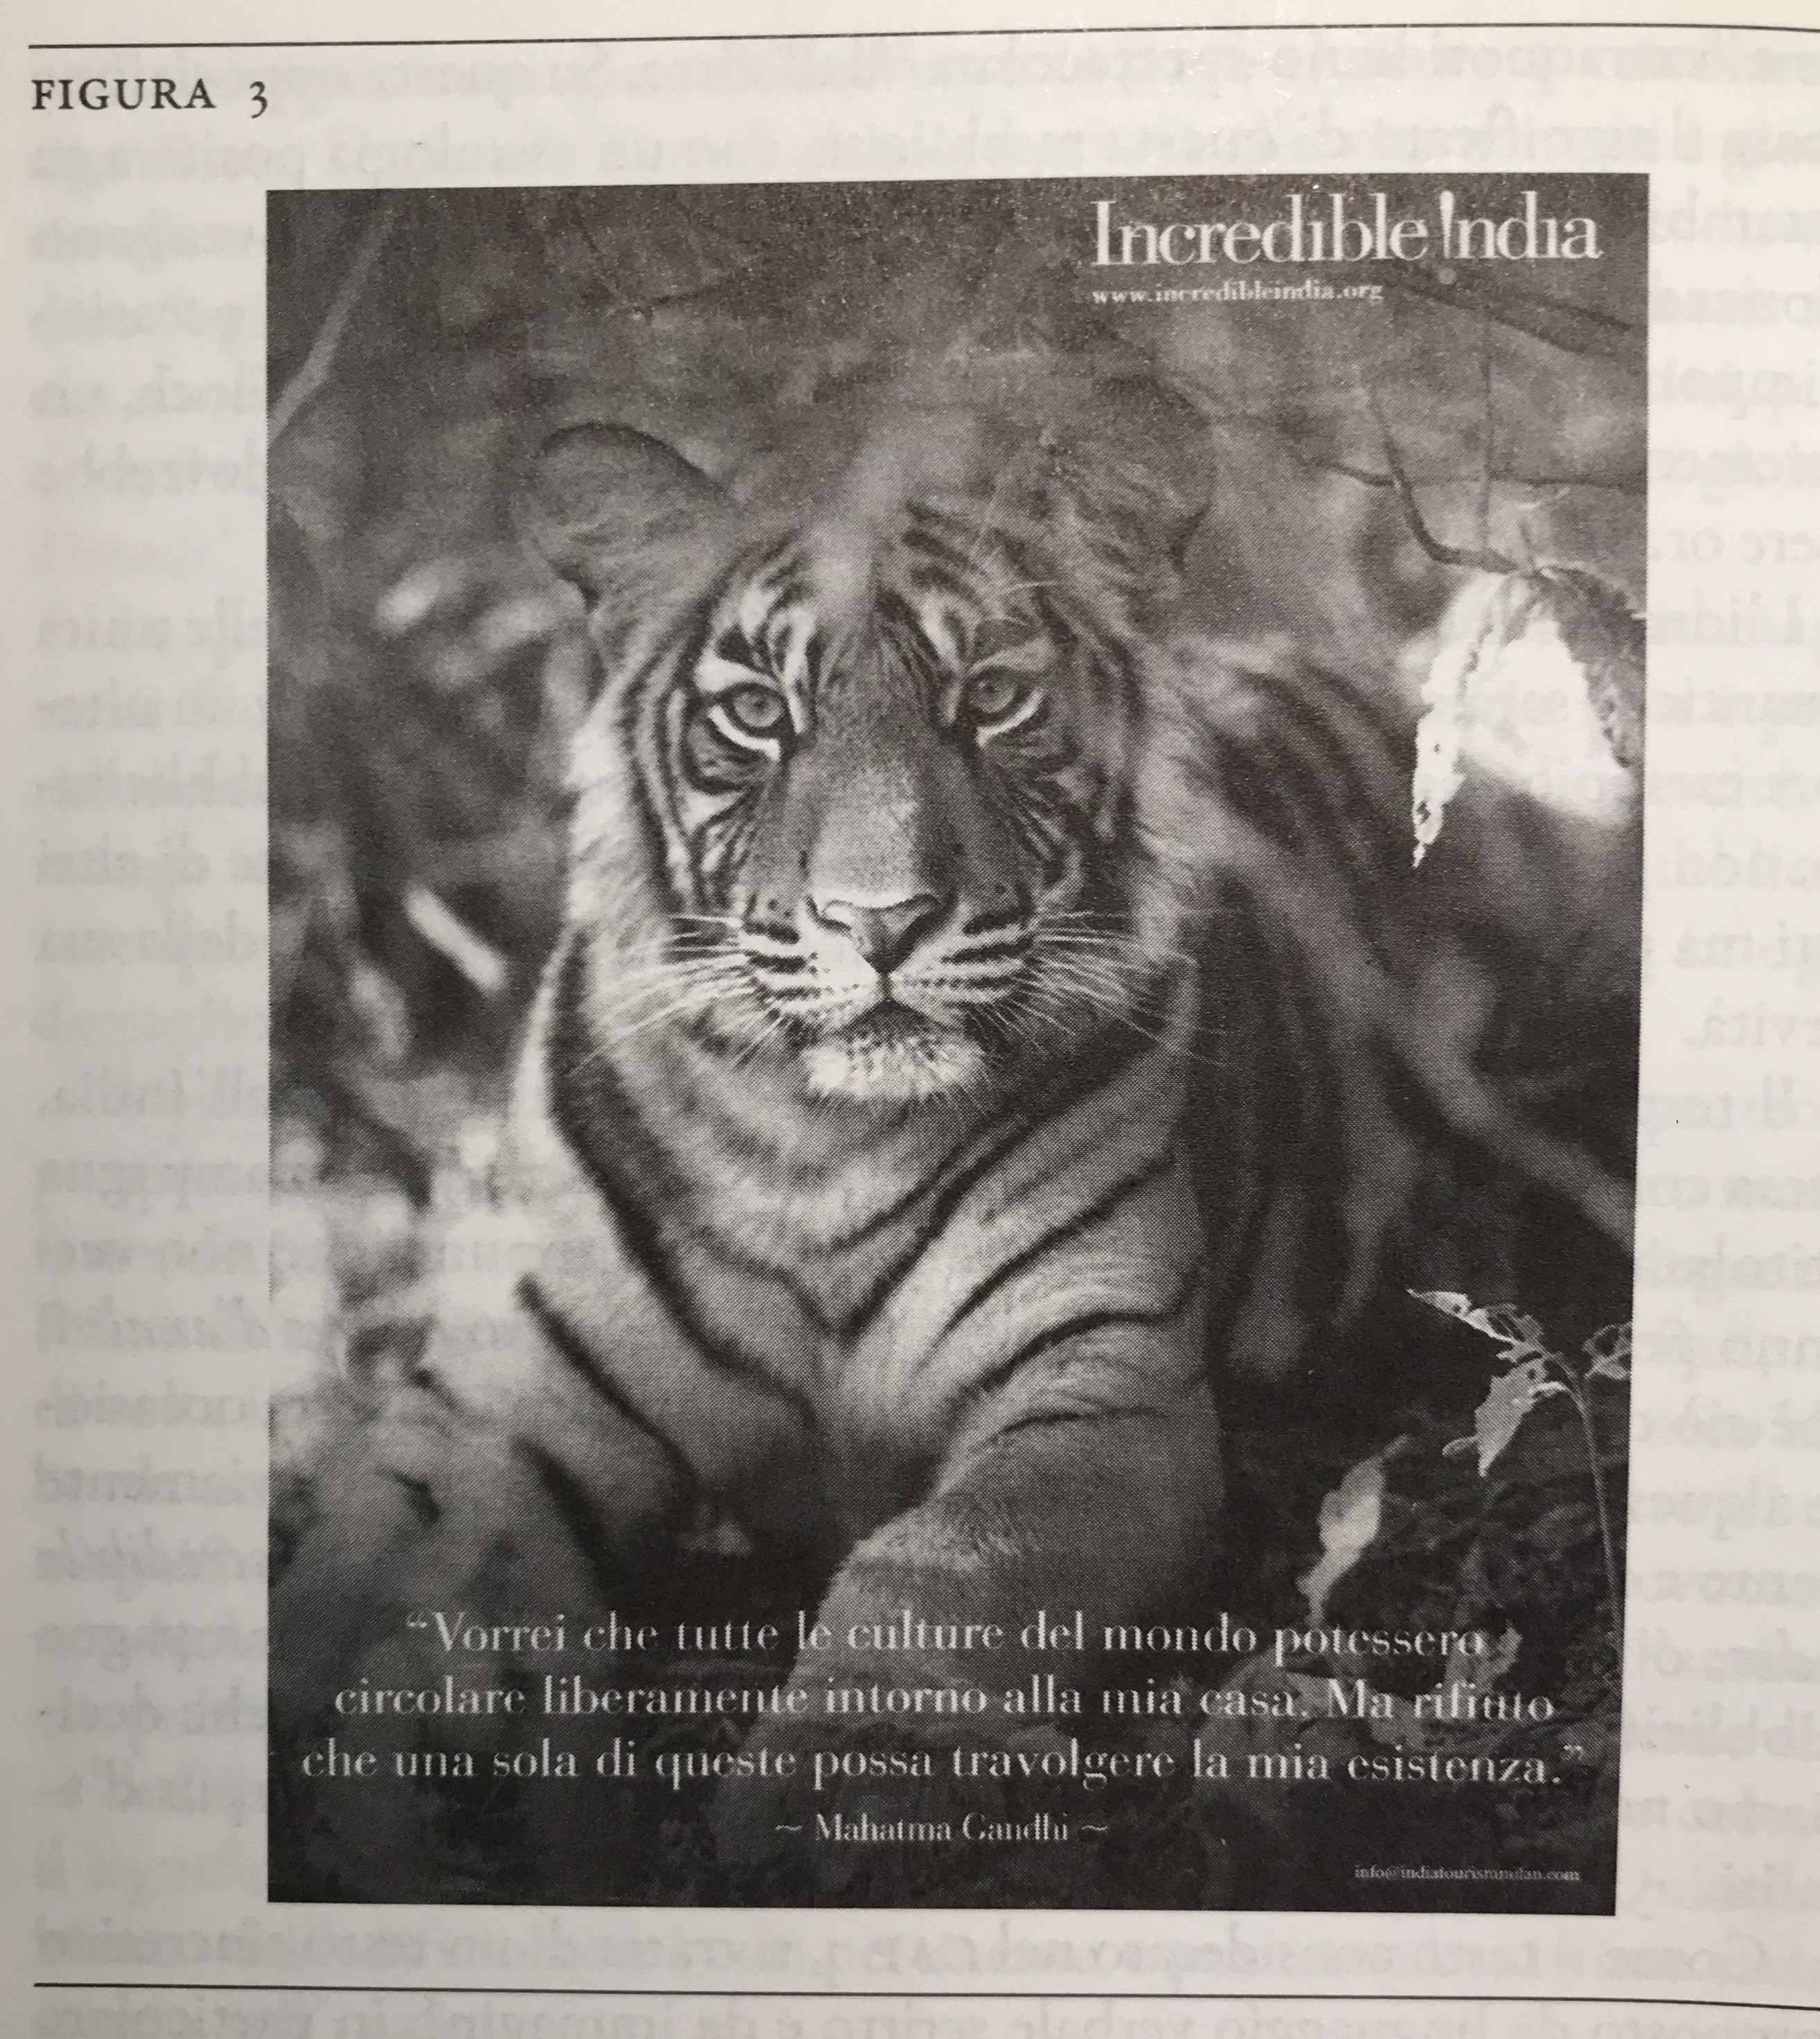
Notes:
68

Slide 69
Algirdas J. Greimas
Notes:
69

Slide 70
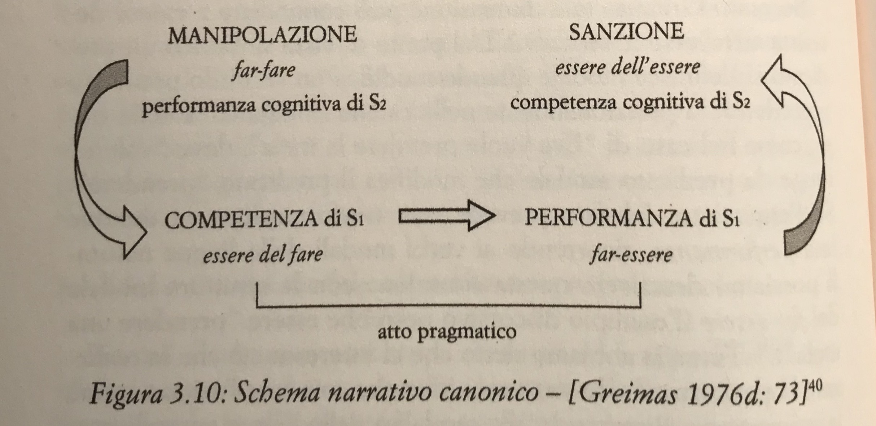
Notes:
70

Slide 71
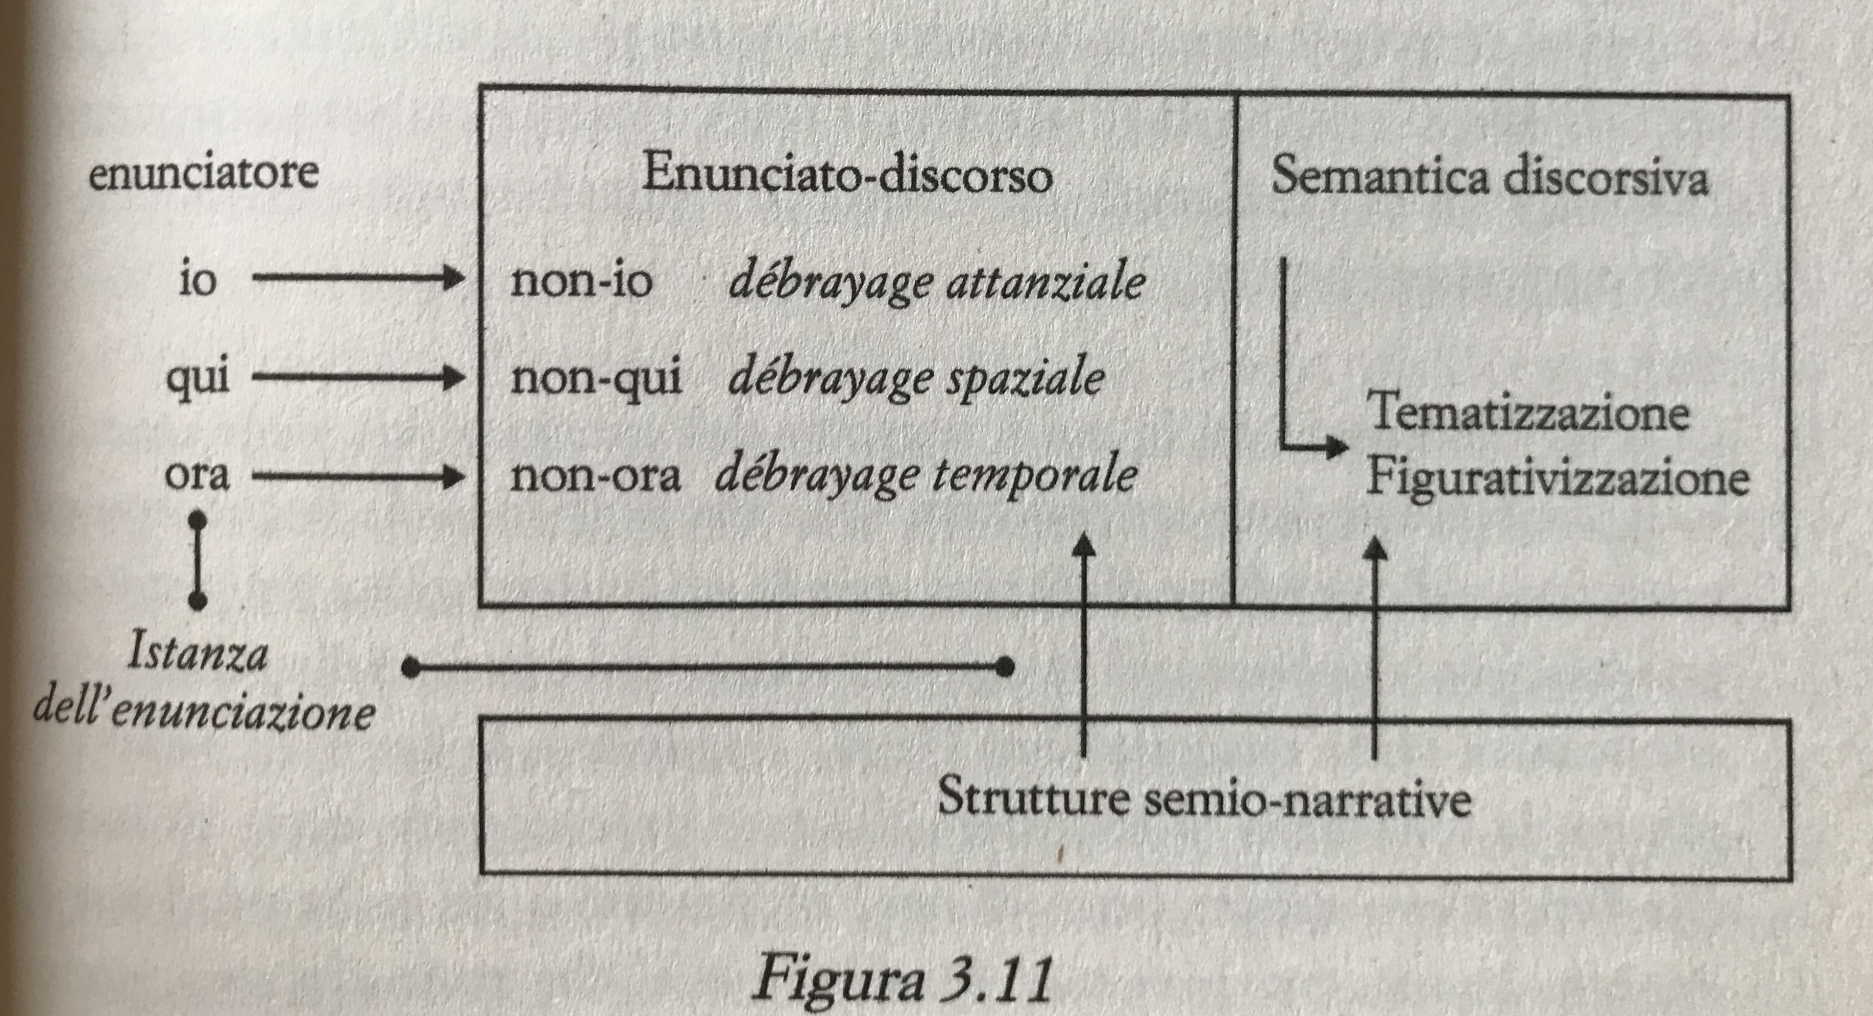
Notes:
71

Slide 72
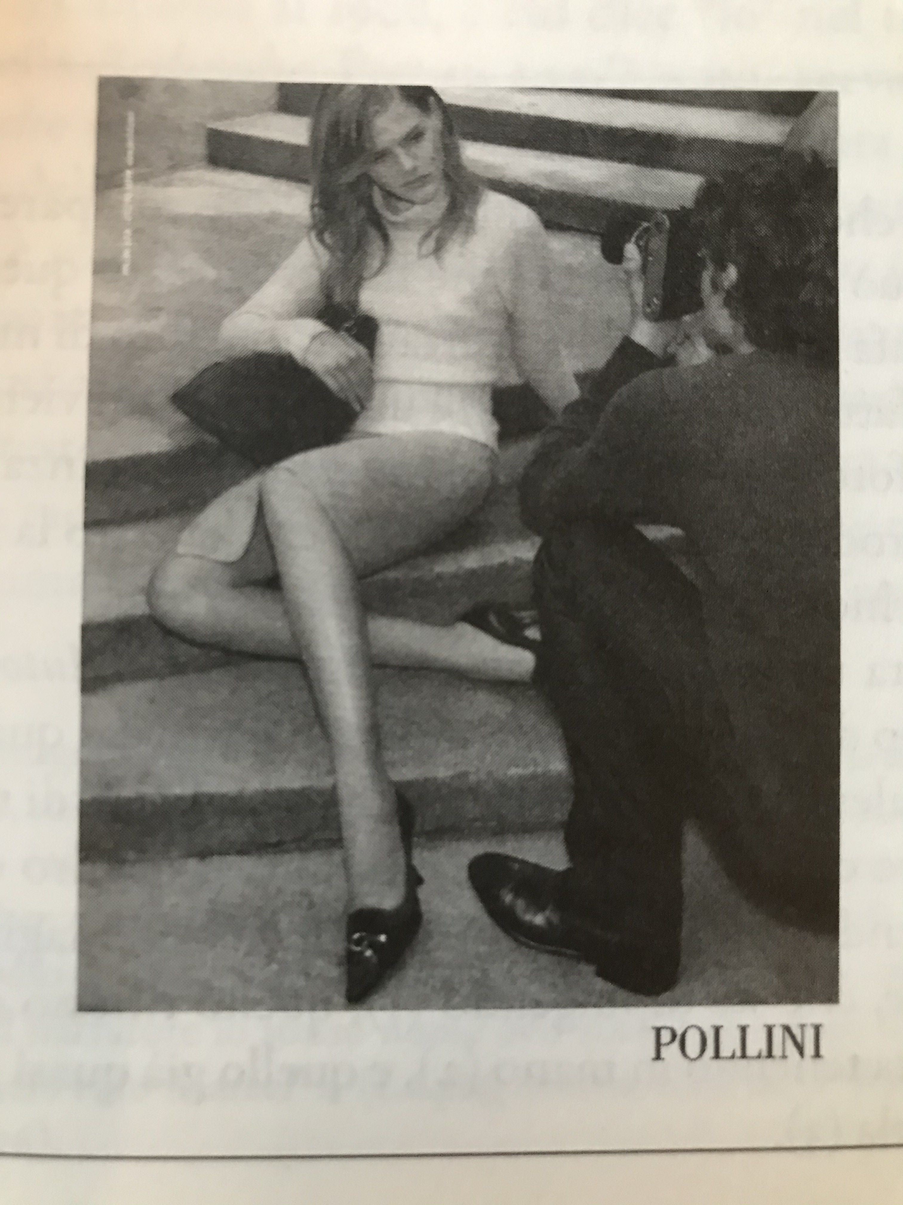
Notes:
72

Slide 73
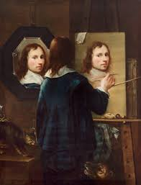
Notes:
73

Slide 74
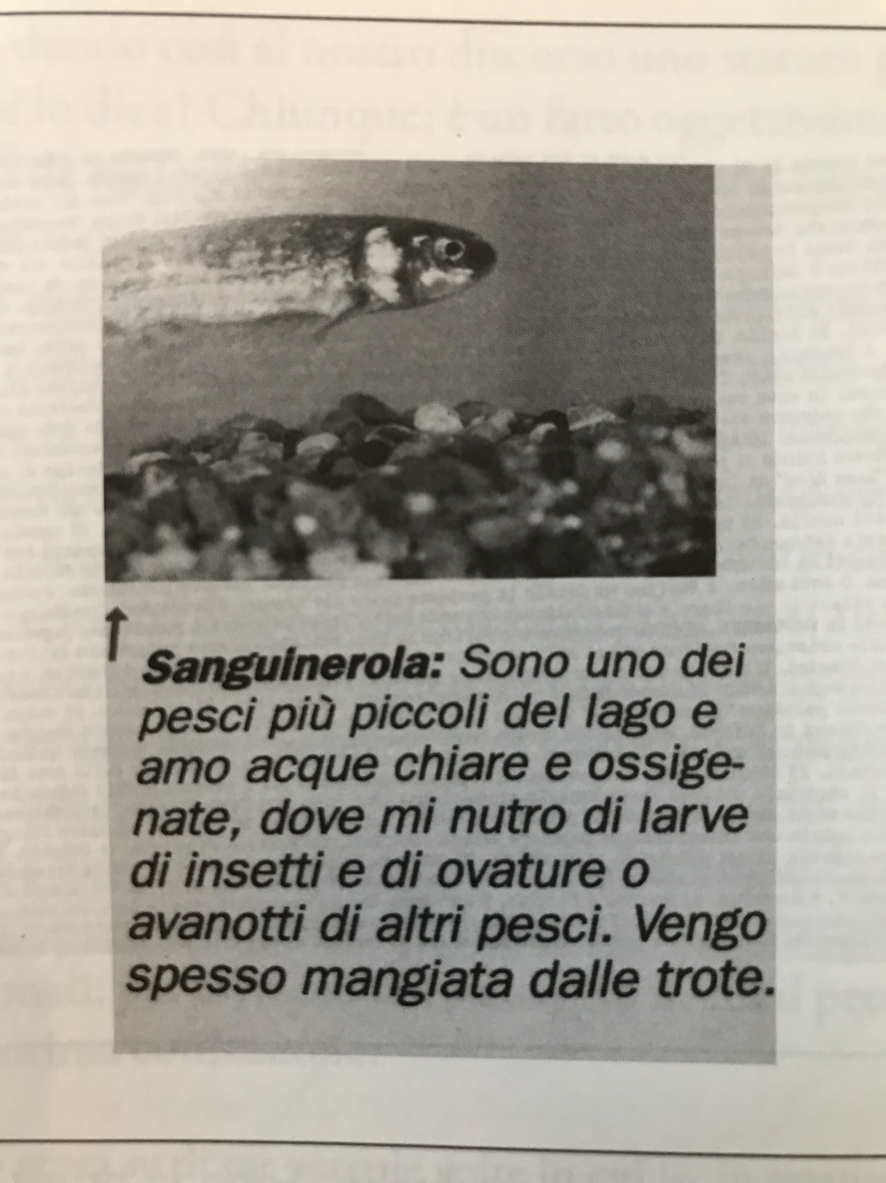
Notes:
74

Slide 75
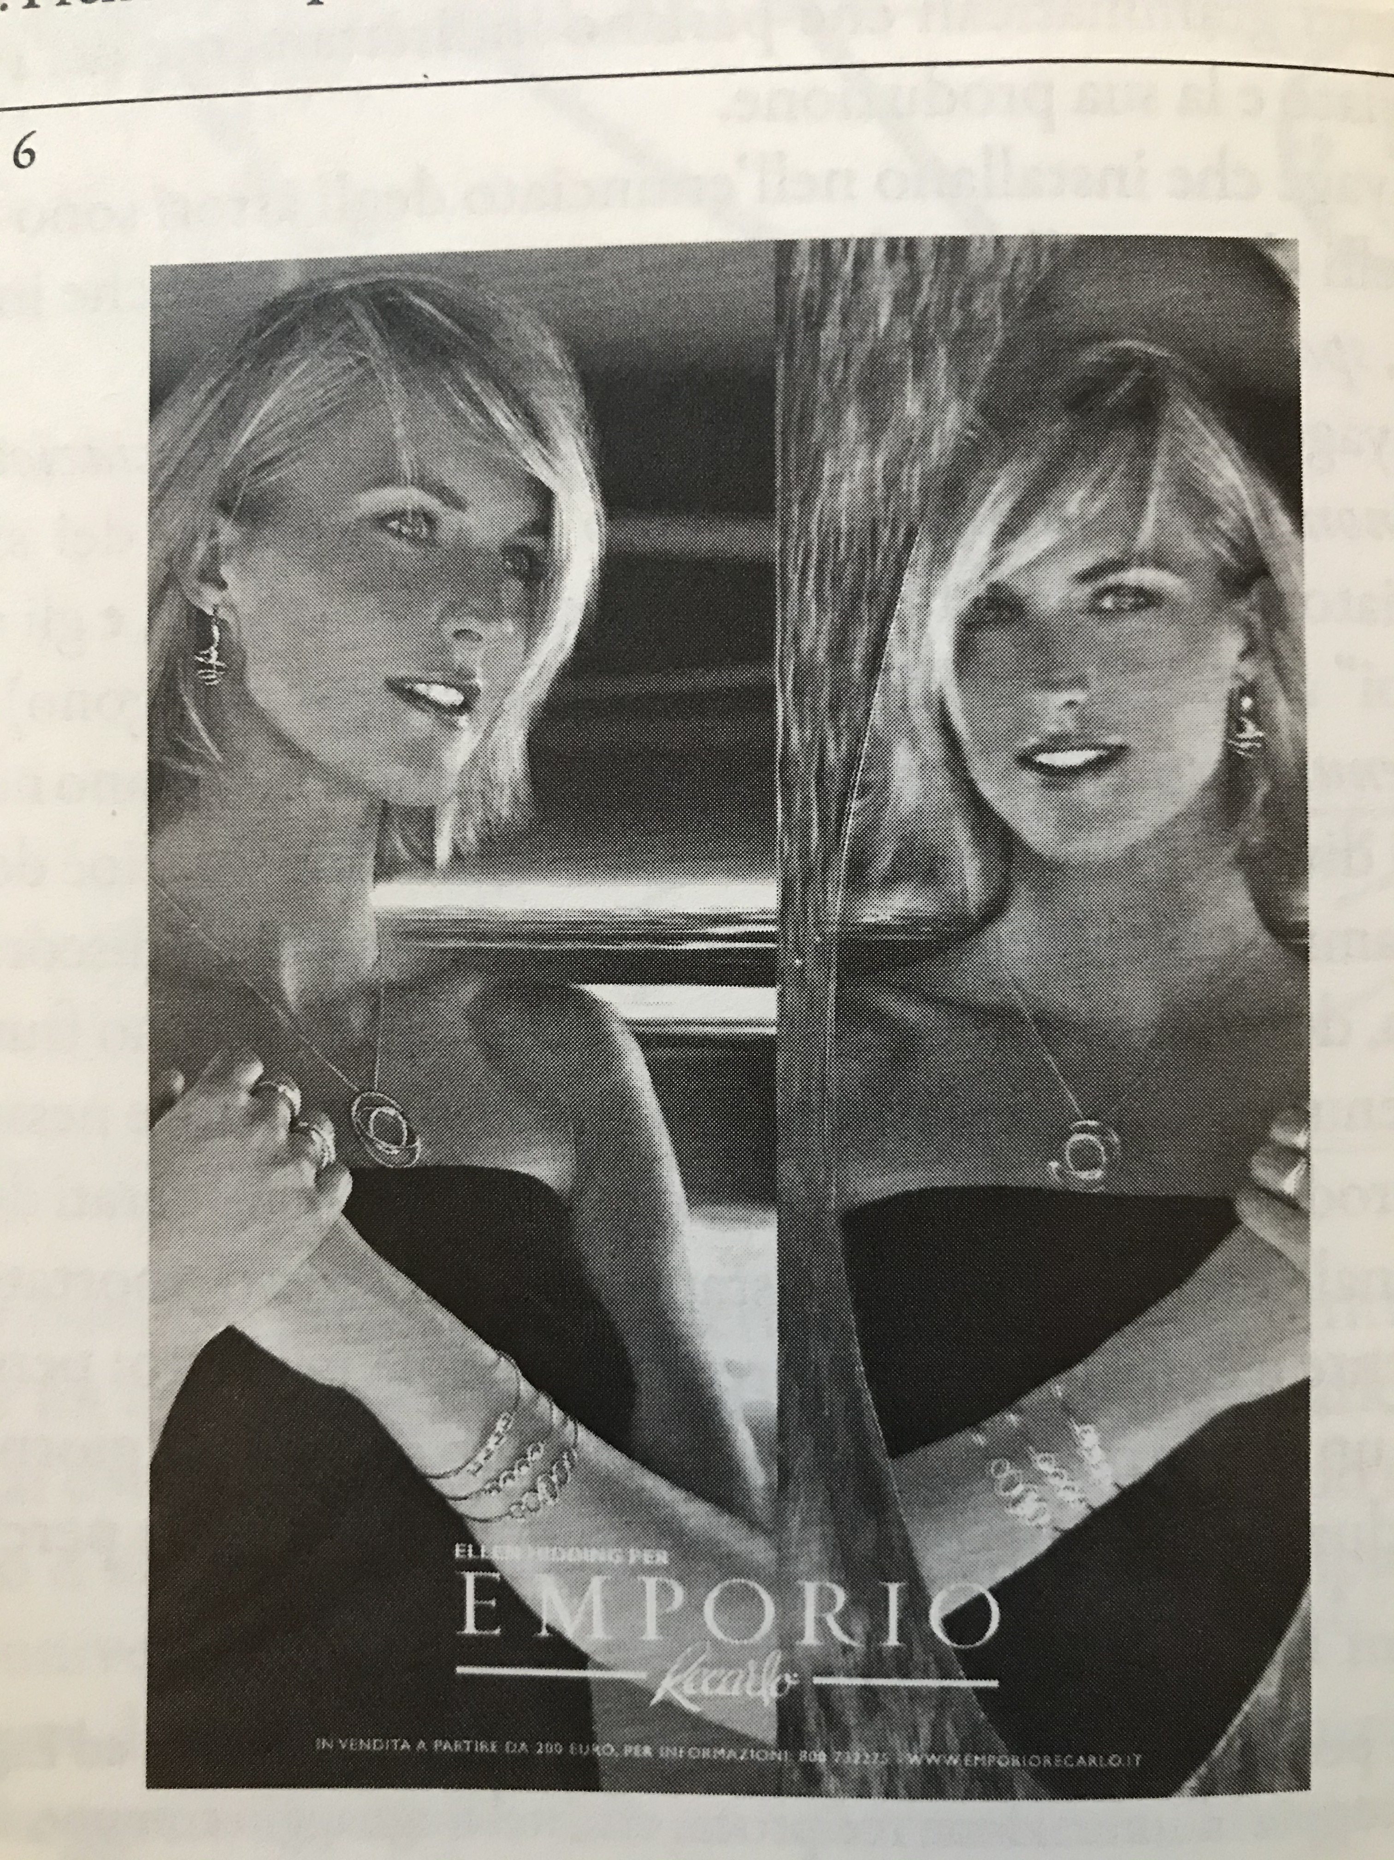
Notes:
75

Slide 76
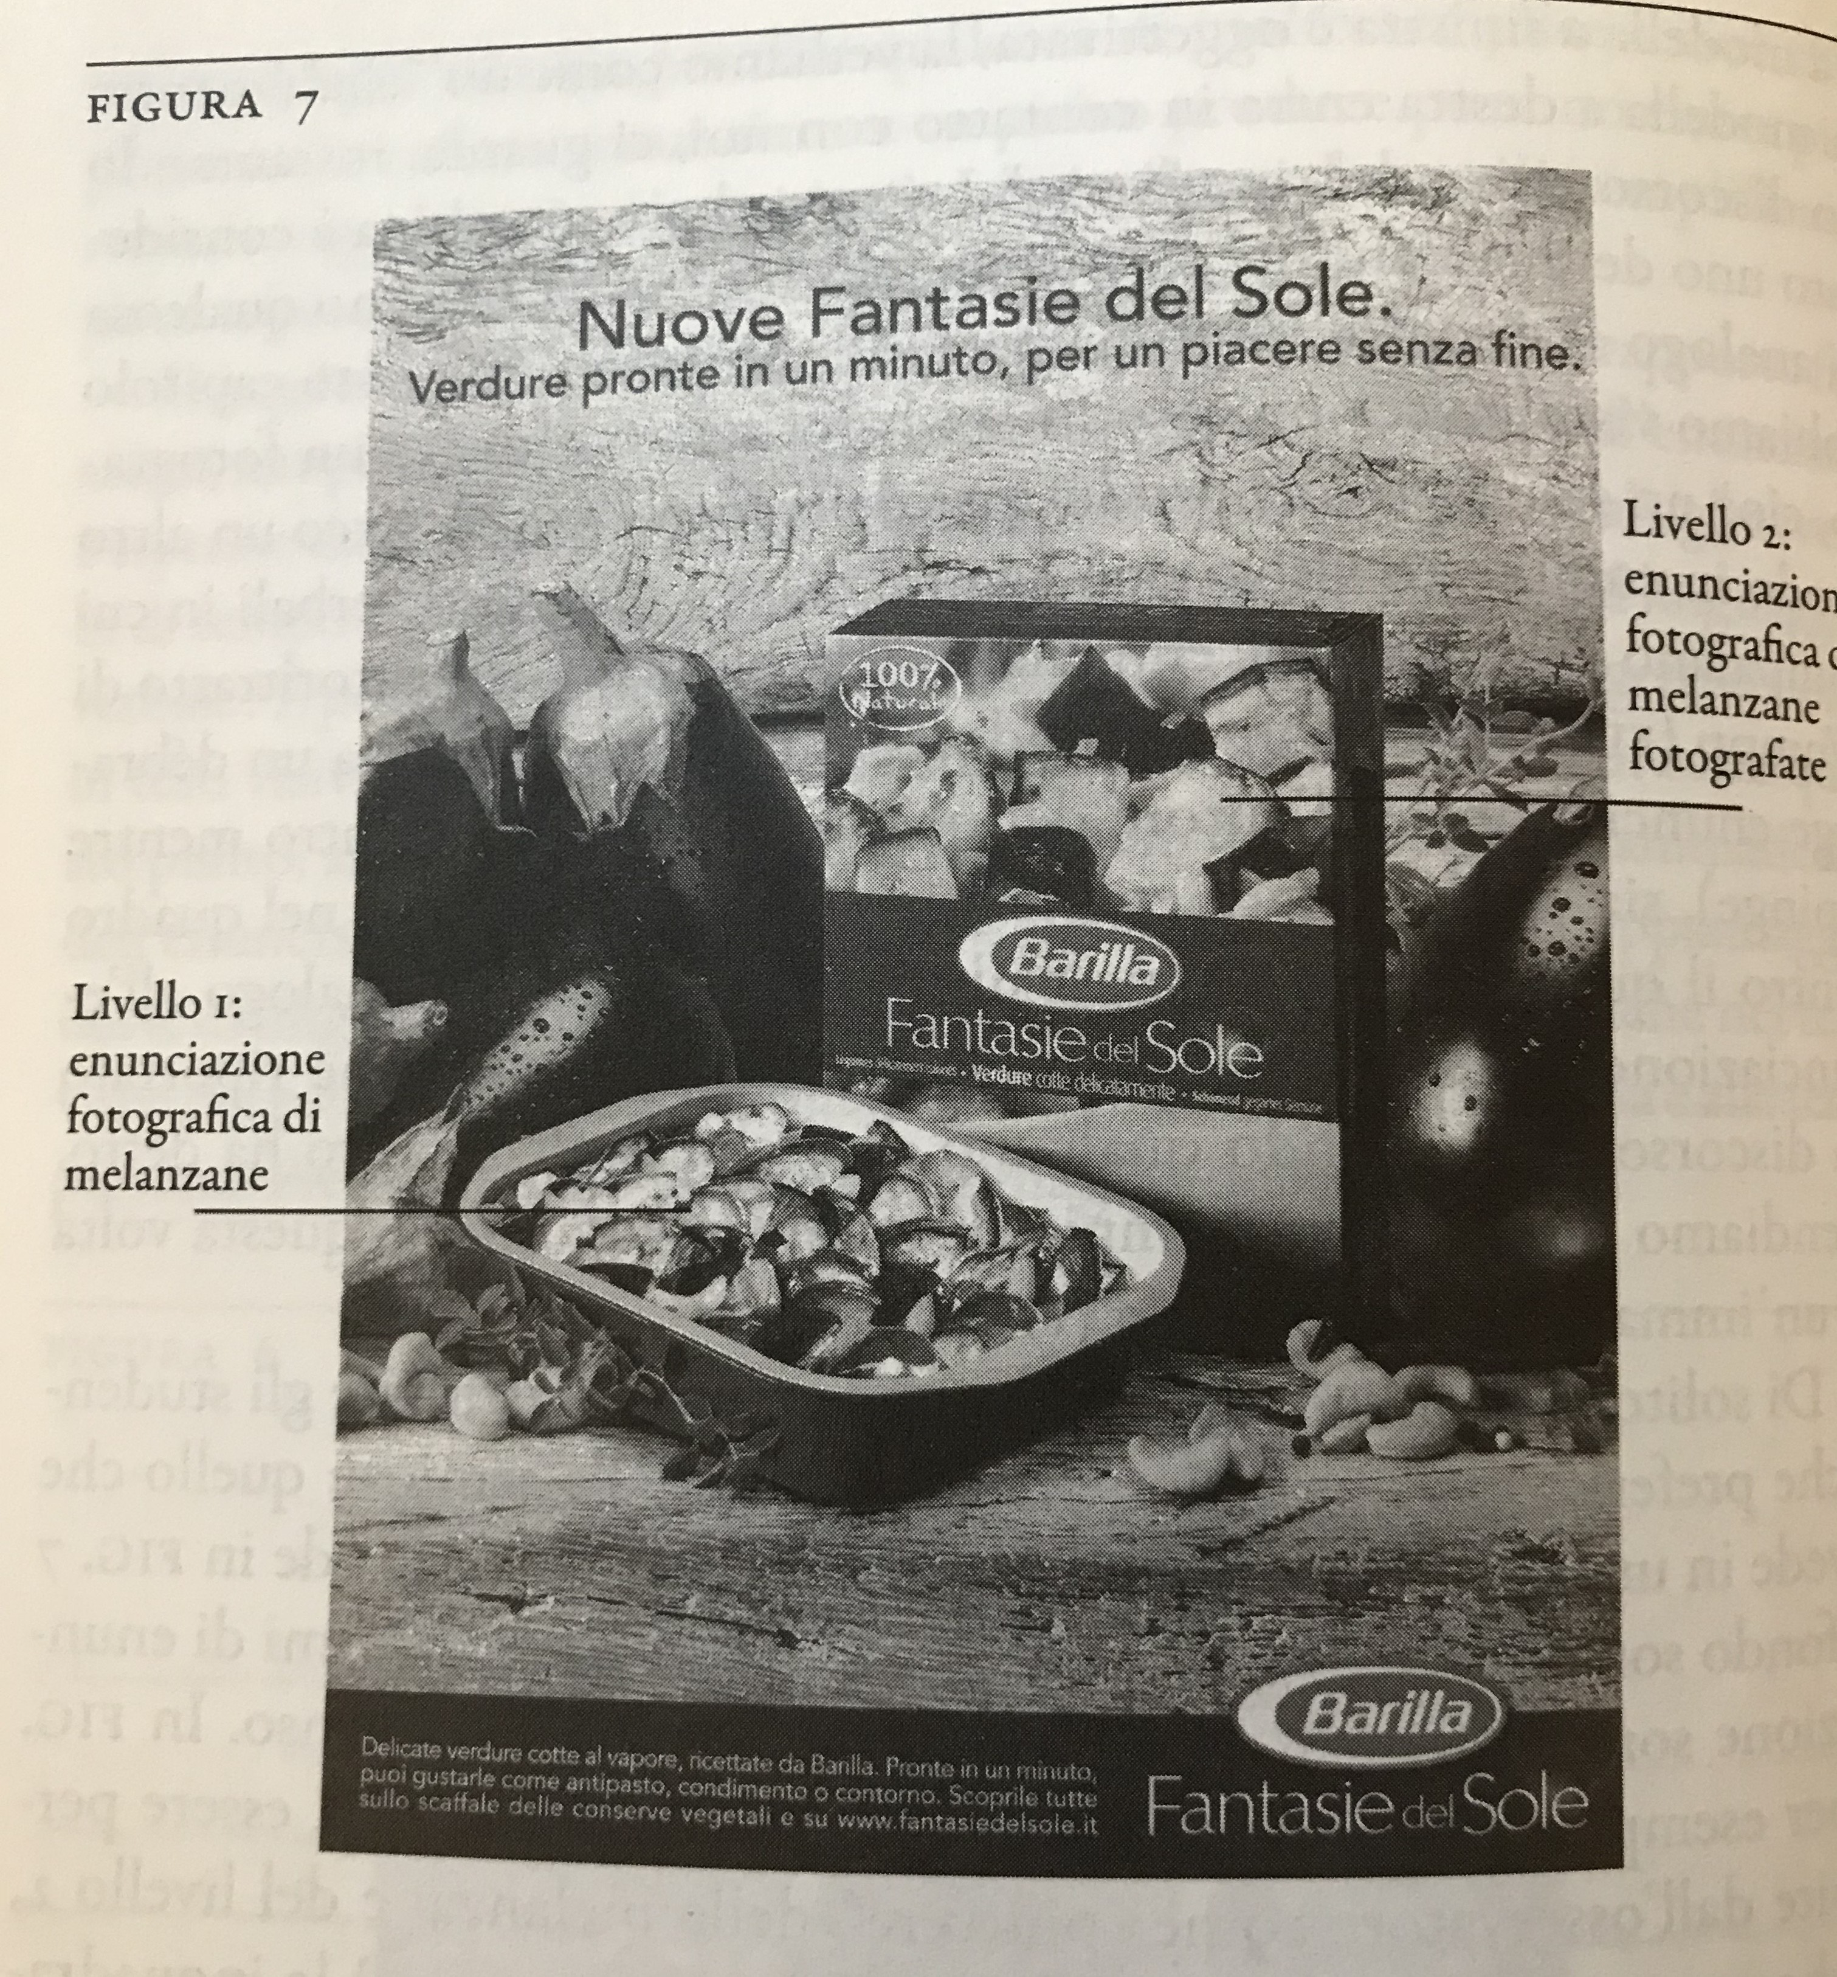
Notes:
76

Slide 77
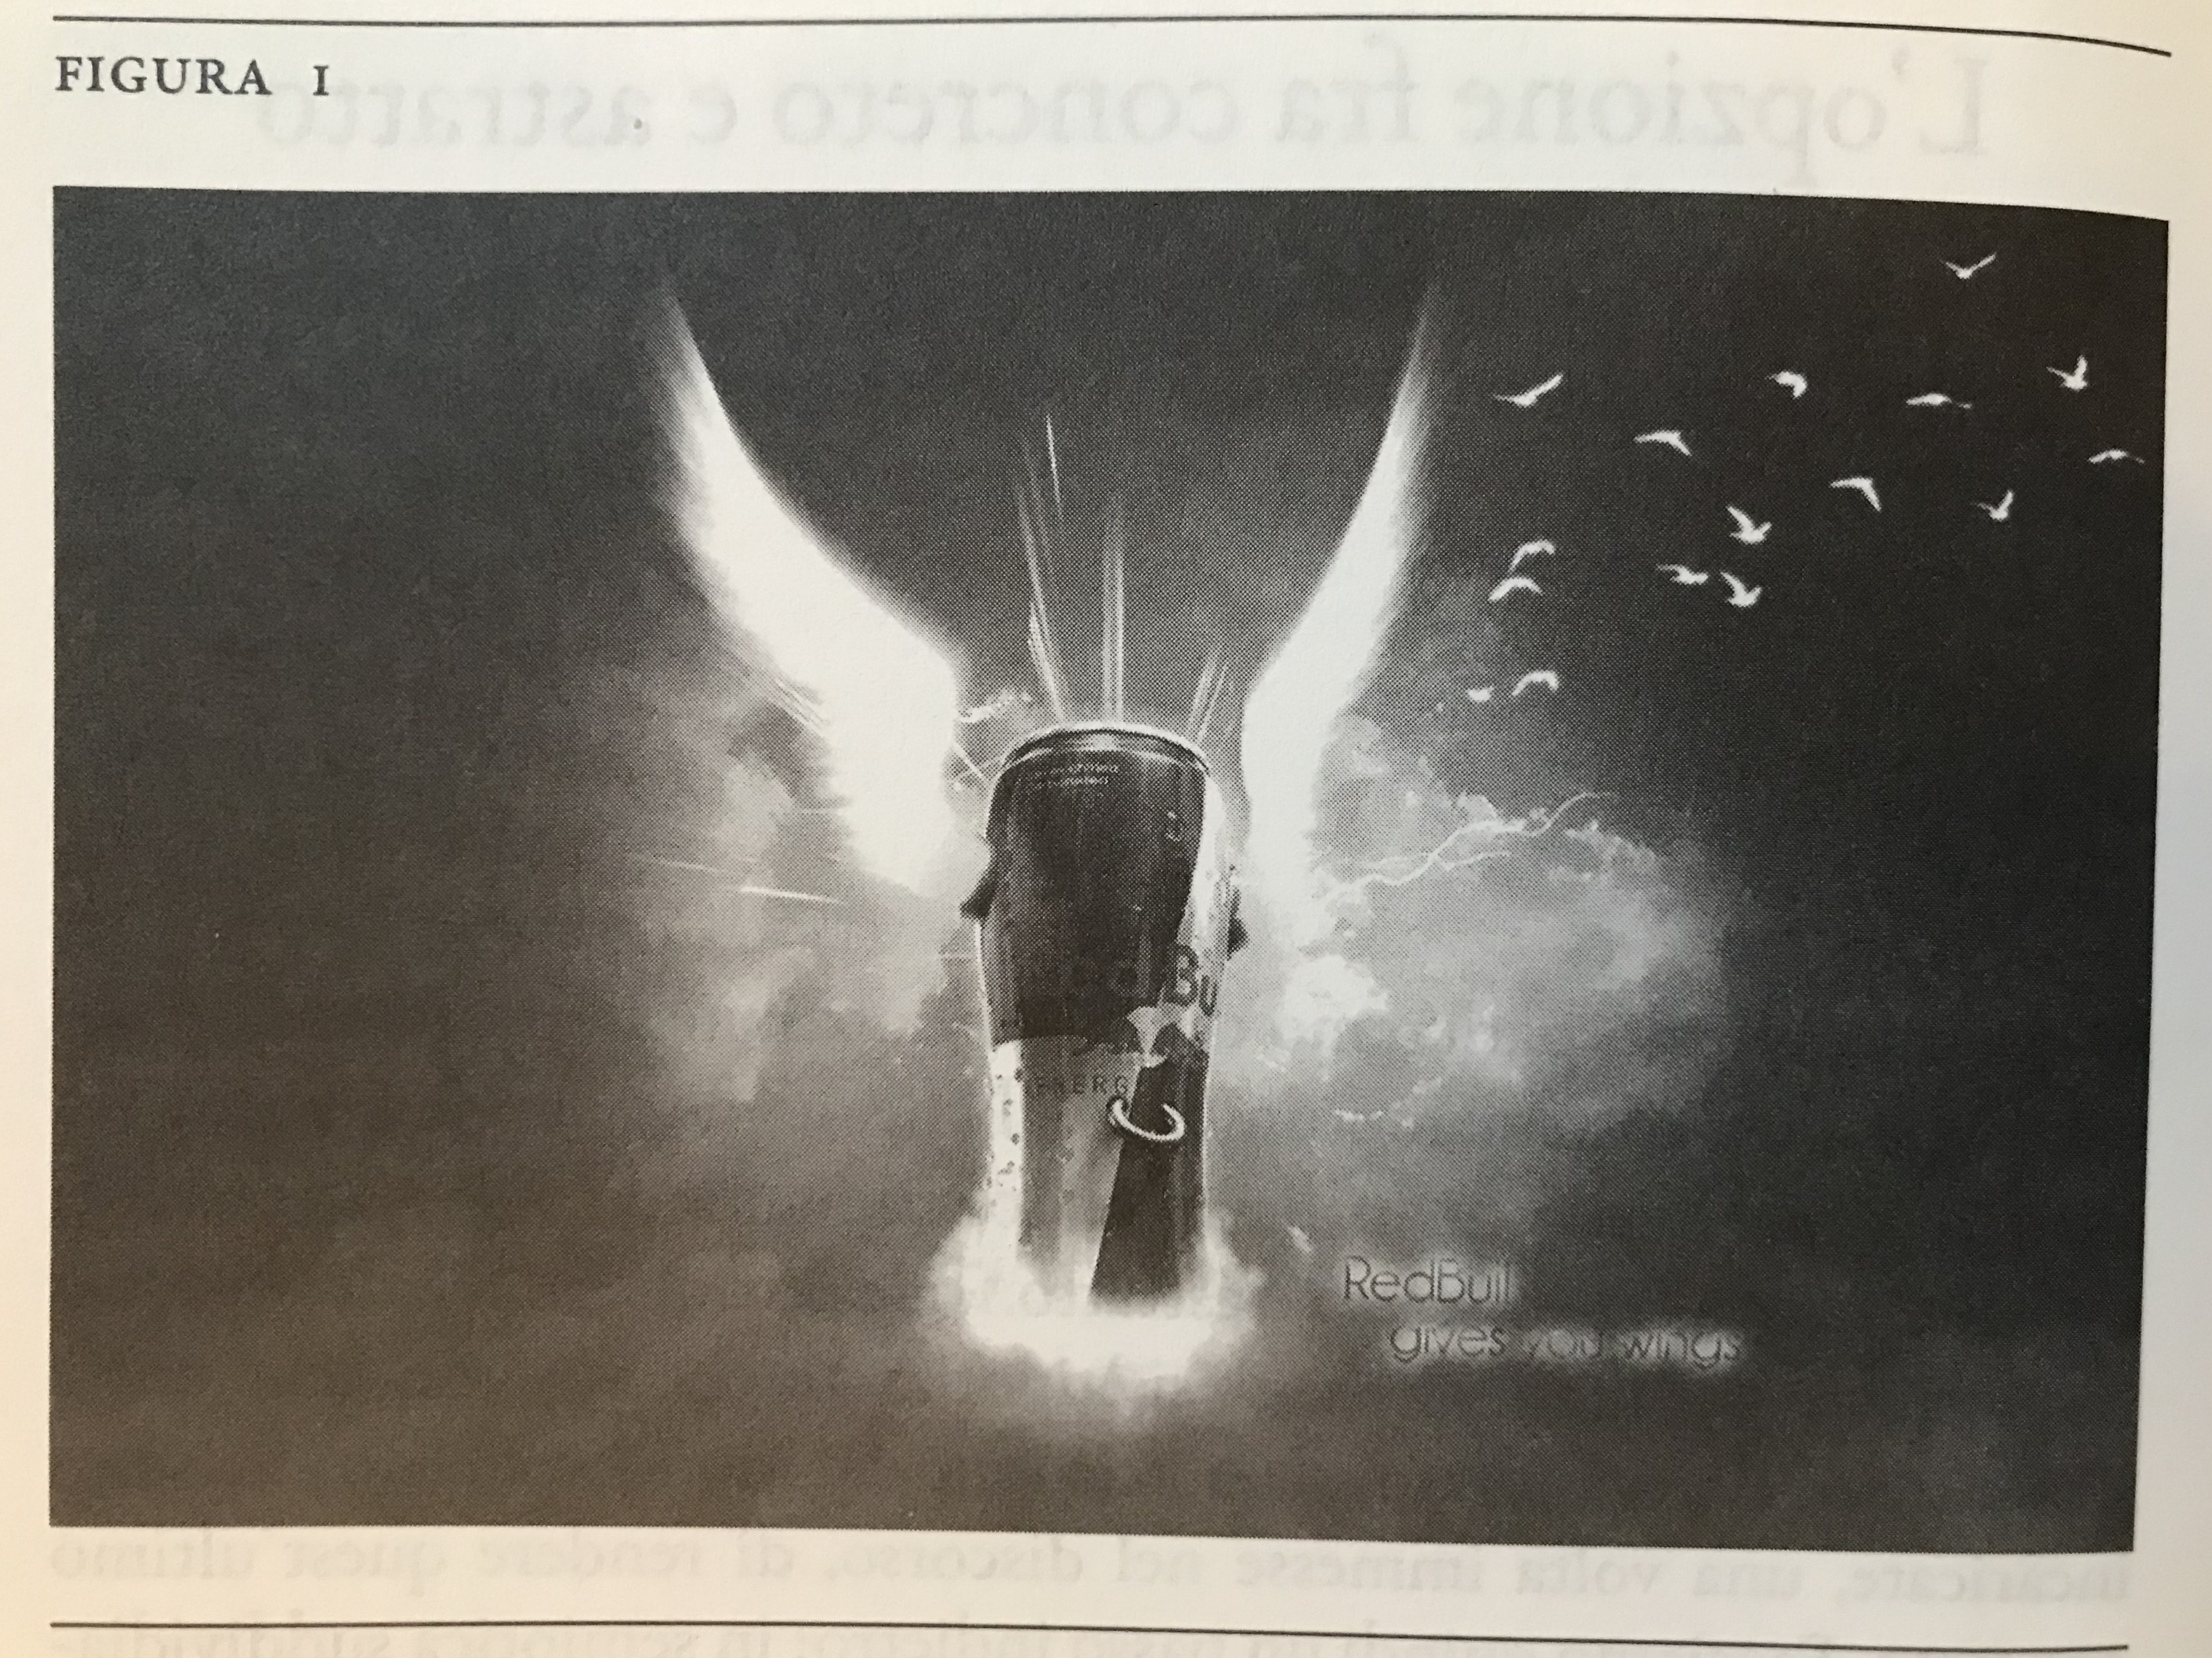
Notes:
77

Slide 78
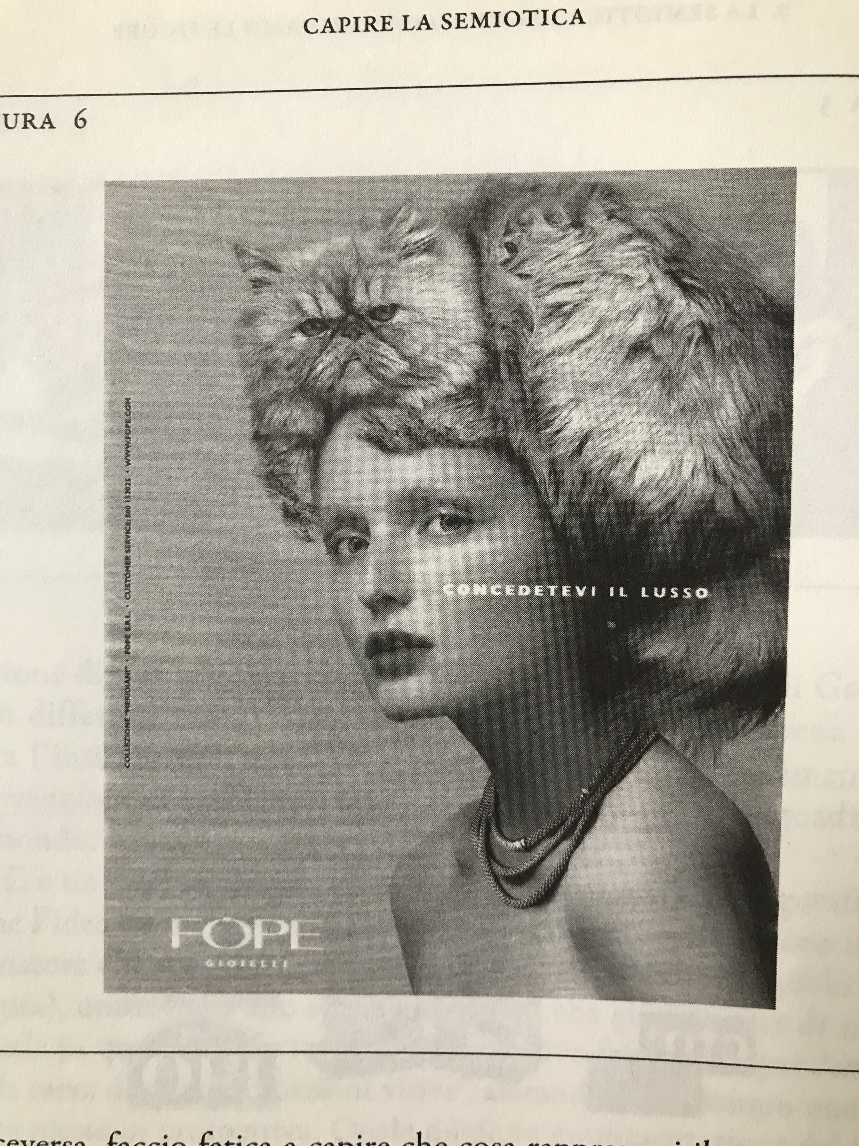
Notes:
78

Slide 79
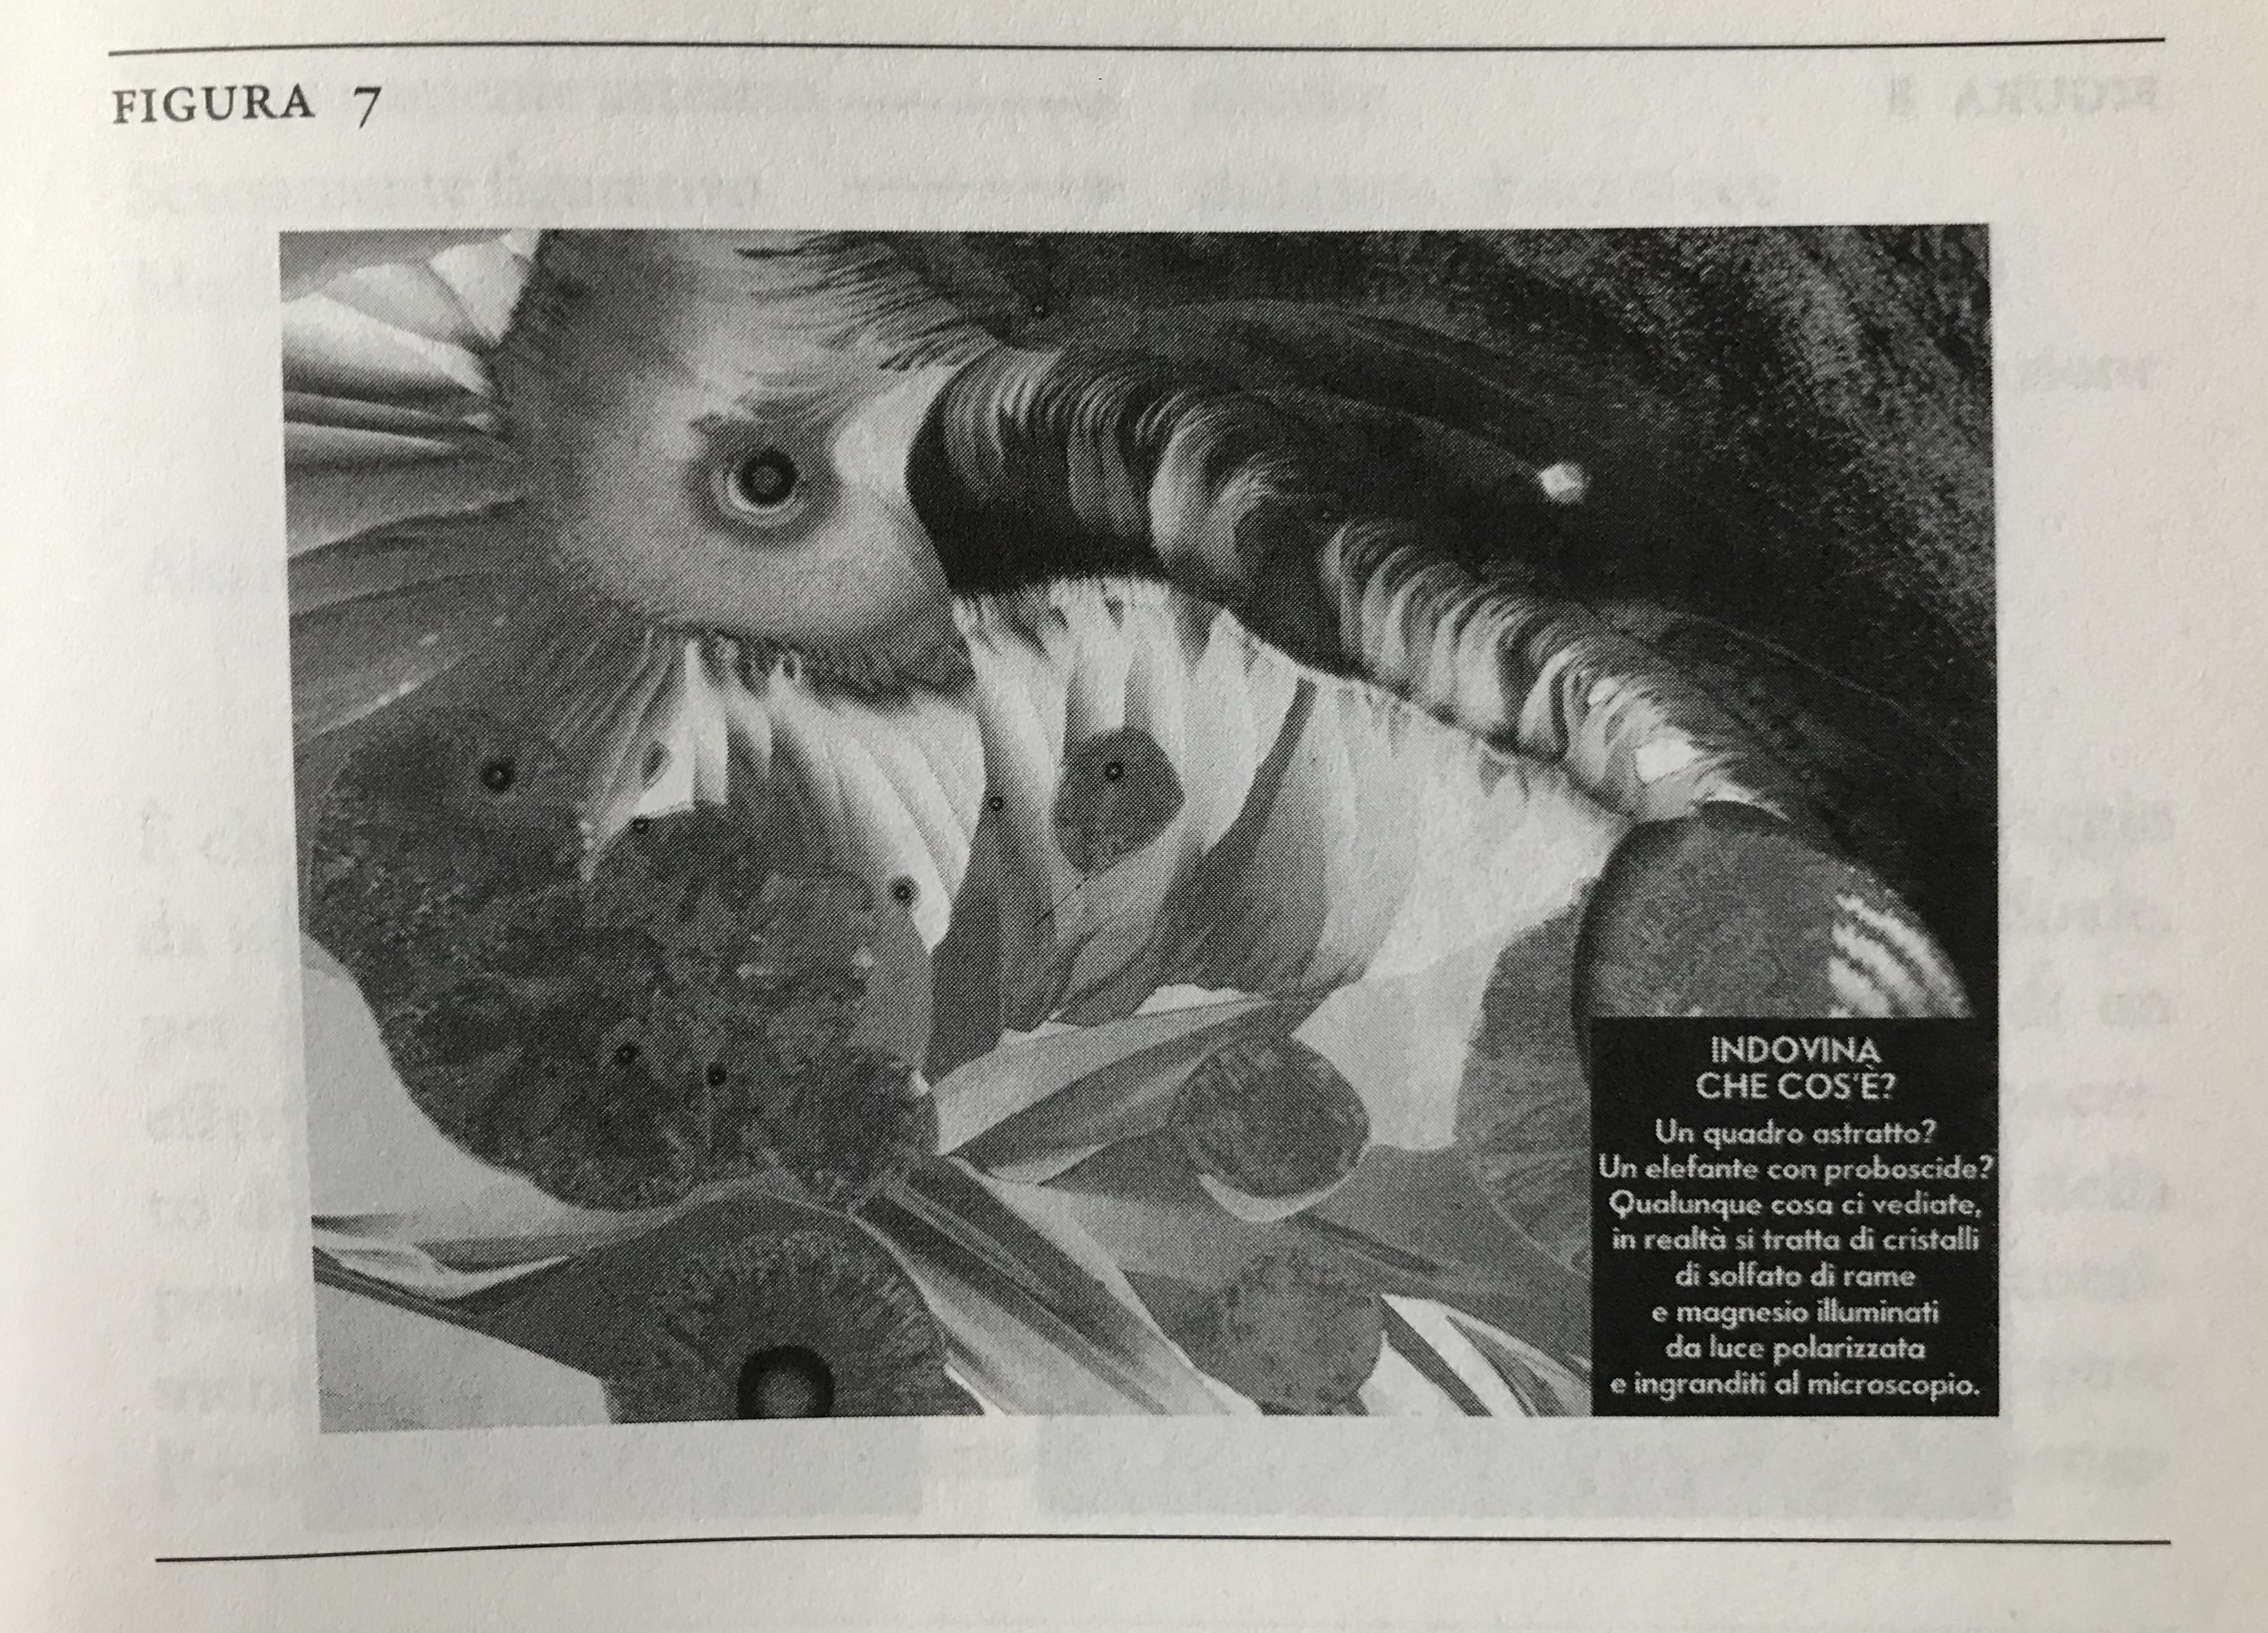
Notes:
79

Slide 80
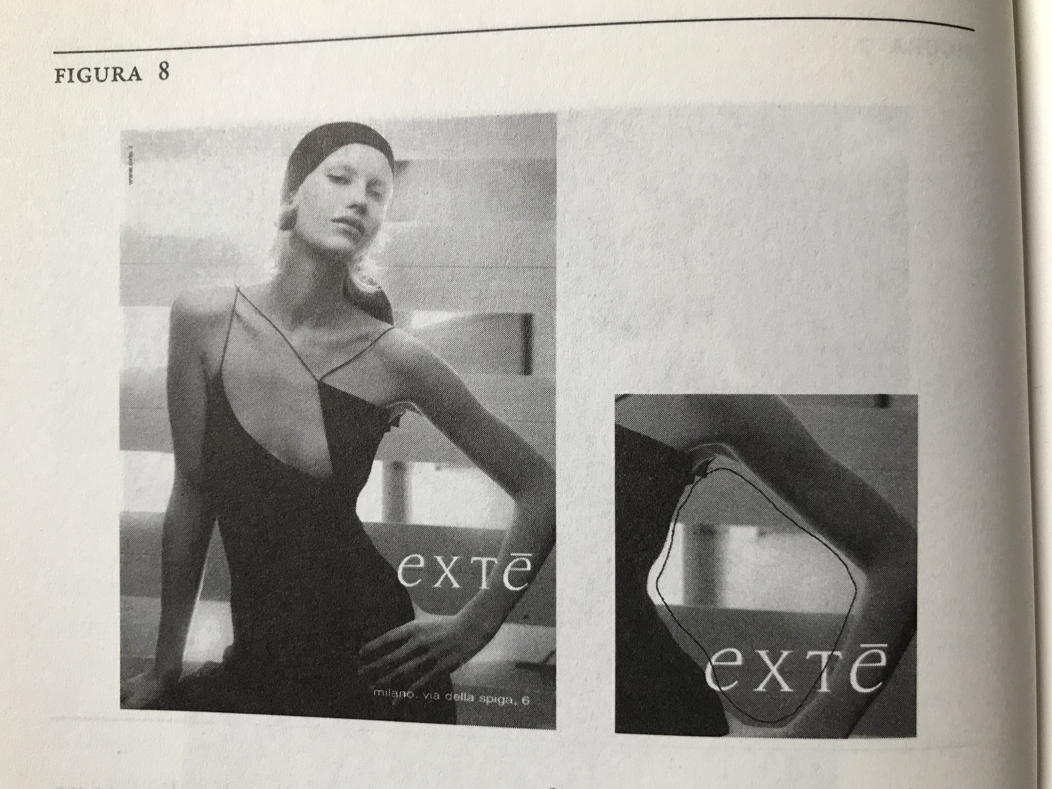
Notes:
80

Slide 81
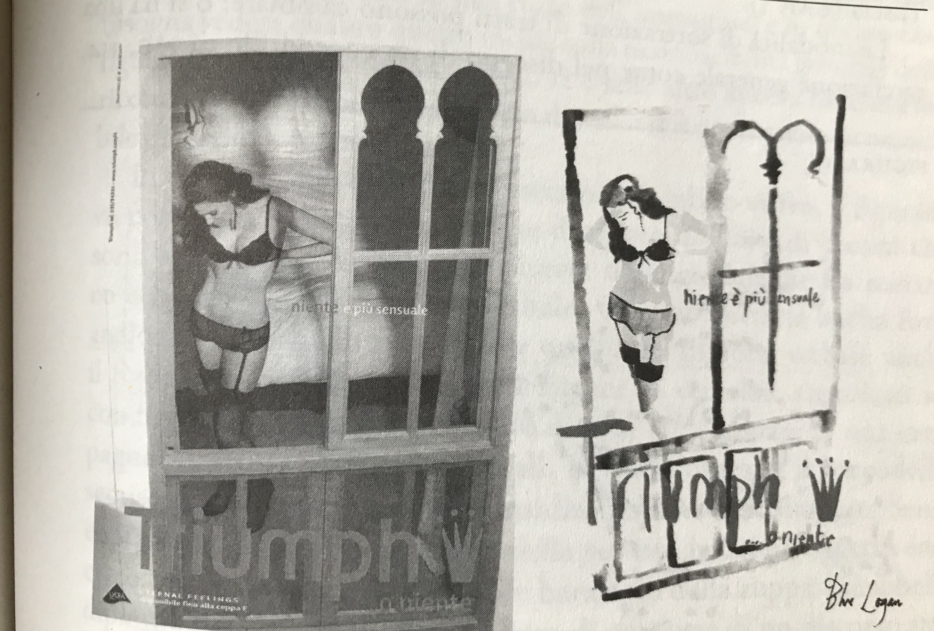
Notes:
81

Slide 82
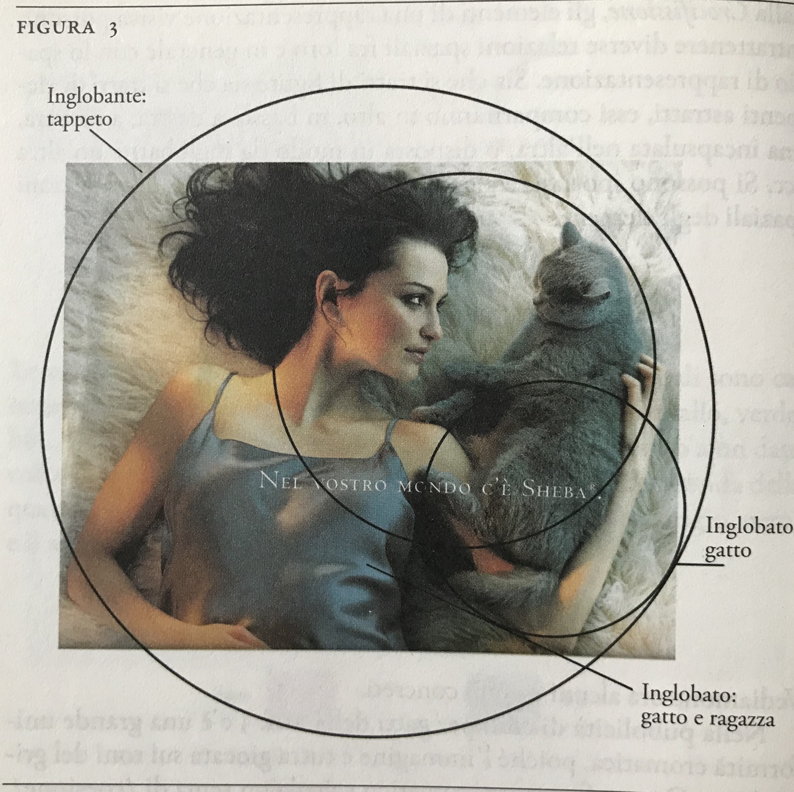
Notes:
82

Slide 83
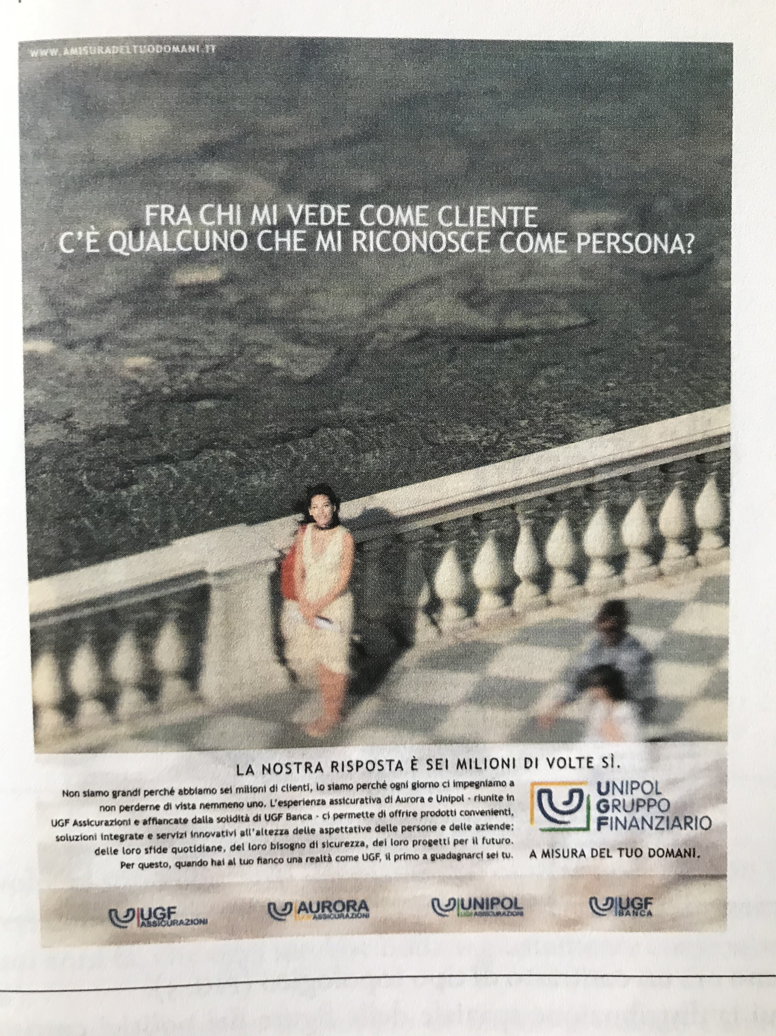
Notes:
83

Slide 84

Notes:
84

Slide 85
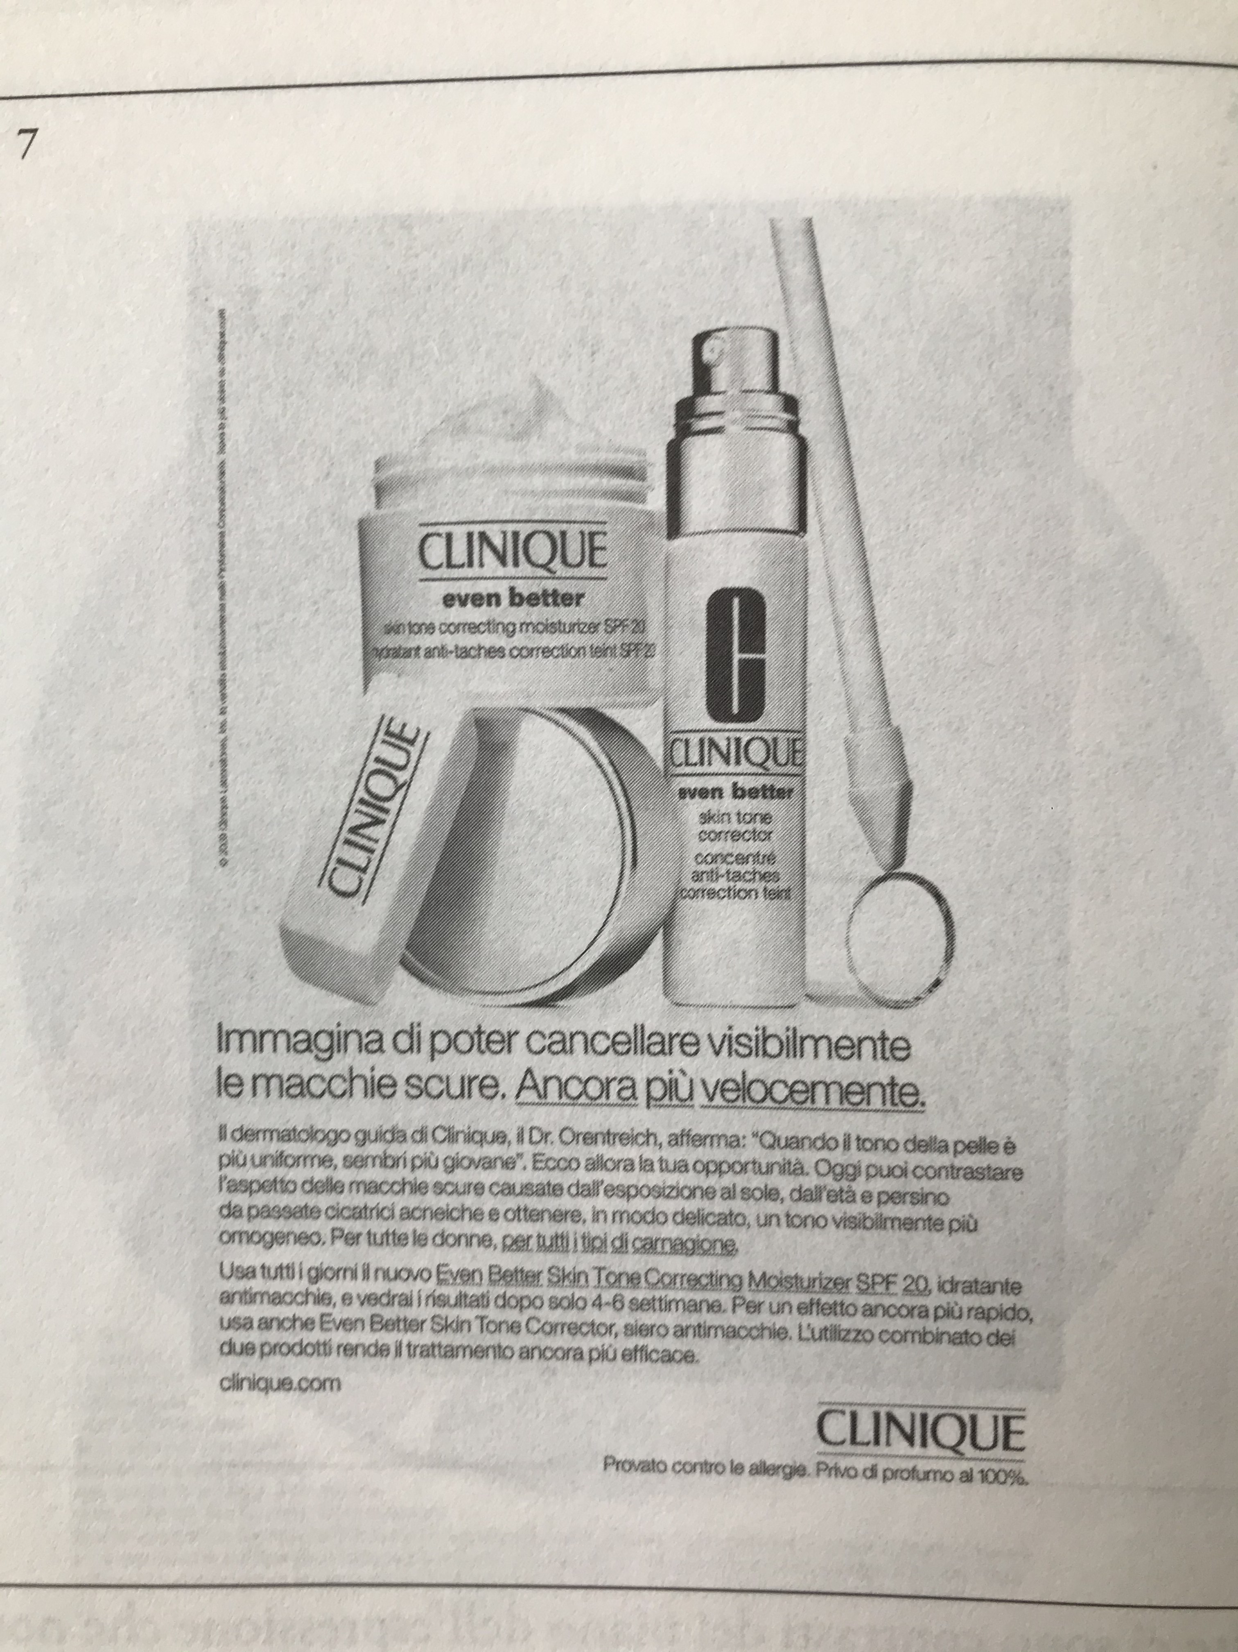
Notes:
85

Slide 86
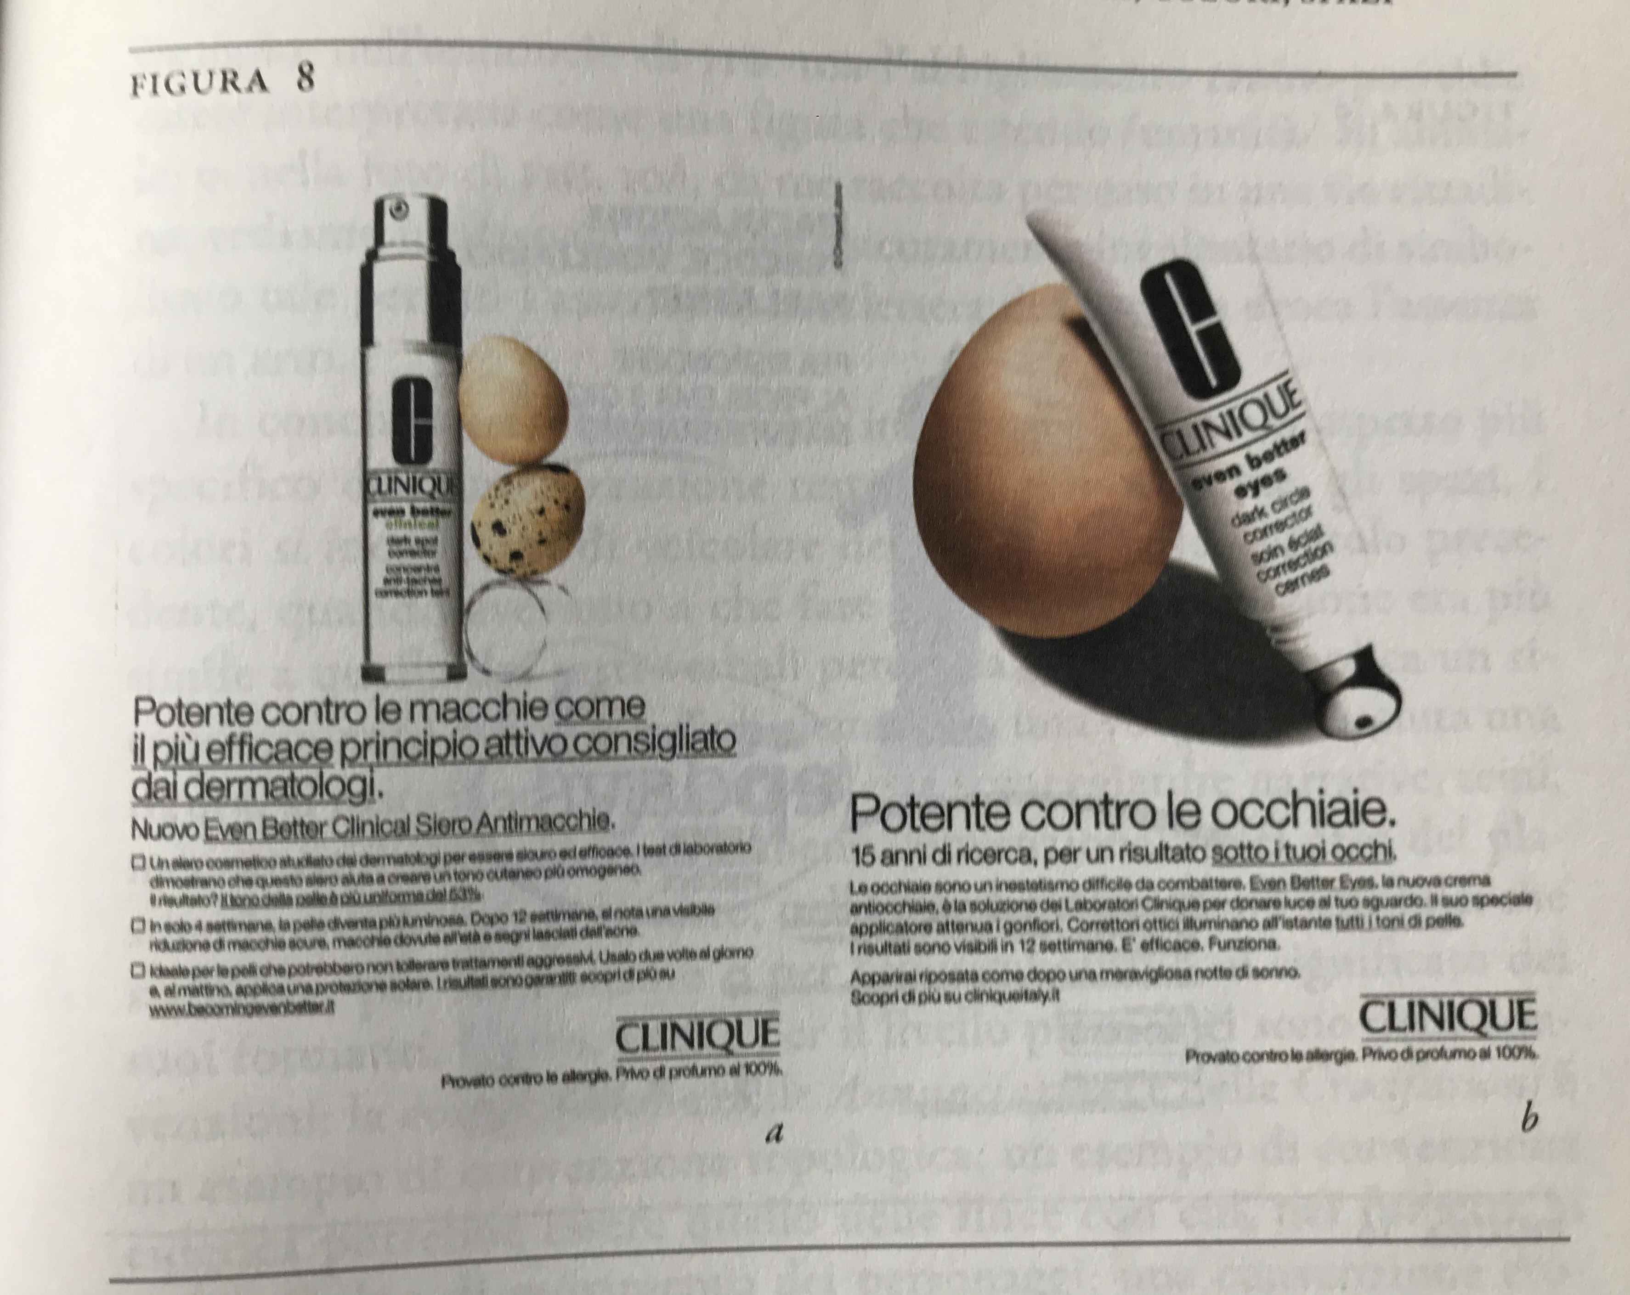
Notes:
86

Slide 87
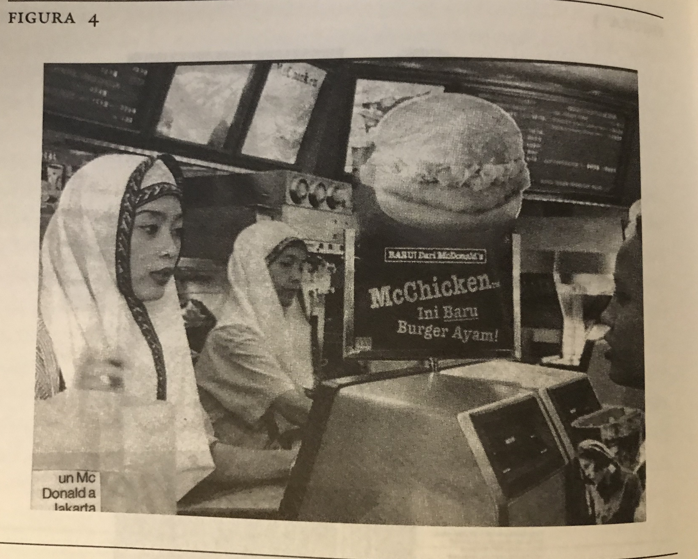
Notes:
87

Slide 88
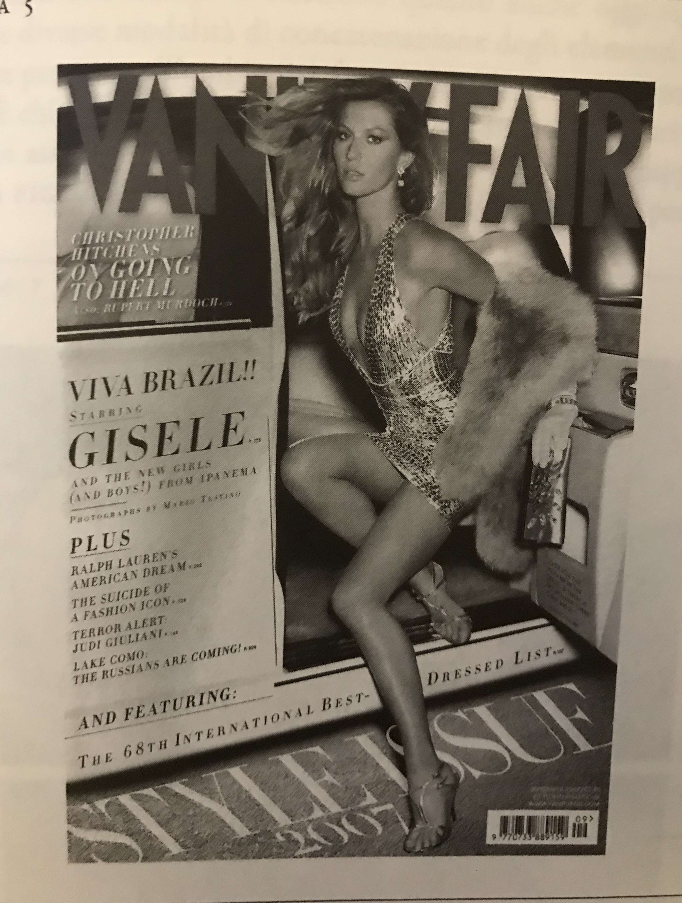
Notes:
88

Slide 89
Notes:
89

Slide 90
Notes:
90

Slide 91
Notes:
91

Slide 92
Notes:
92

